Slide 1
Elektrolytstörungen in der ambulanten Versorgung
Göttingen, 05.03.2024
Fragen oder Literaturwünsche:
Post@CarstenHafer.de
www.praxis-kattenbuehl.de

Slide 2
K⁺
Cl⁻
Mg⁺⁺
Ph⁻
K⁺
Na⁺
Na⁺
Ca⁺⁺
Na⁺
Ca⁺⁺
K⁺
Cl⁻
Cl⁻
K⁺
Elektrolytstörungen
  Kalium
  Natrium
  Magnesium
  Calcium
Assoziierte Probleme
Therapieansätze
????
Na⁺
K⁺
K⁺
Na⁺
Ca⁺⁺
Mg⁺⁺
Ph⁻
Mg⁺⁺
Ph⁻
Na⁺
Mg⁺⁺
Ph⁻
Ca⁺⁺
Na⁺
Ca⁺⁺
Ph⁻
Na⁺
Cl⁻
K⁺
Ph⁻
Mg⁺⁺
Cl⁻
K⁺
Na⁺
Ph⁻
Cl⁻
Cl⁻
Na⁺
Mg⁺⁺
Ca⁺⁺
Na⁺
Ca⁺⁺
Ph⁻
K⁺
Na⁺
Ca⁺⁺

Slide 3
Was erzählt Carsten heute
Allgemeines zu Elyten …
Limitationen in der ambulanten Versorgung
Natrium
  Hyponatriämie
  Hypernatriämie
Kalium
  Generelles
  Hypokaliämie
  Hyperkaliämie
Calcium
  Hypercalcämie
  Fälle
Wenn (fann immer noch) Zeit ist:
Phosphat, Magnesium, Chlorid

Slide 4
Allgemeines
Allgemeines

Slide 5
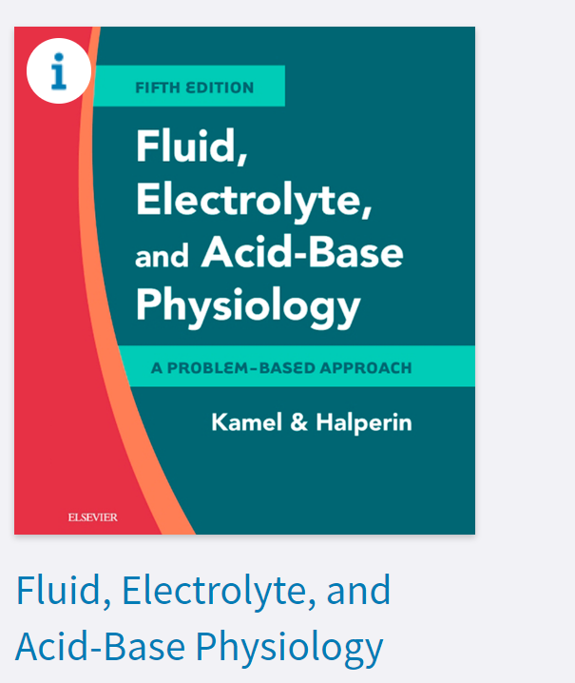

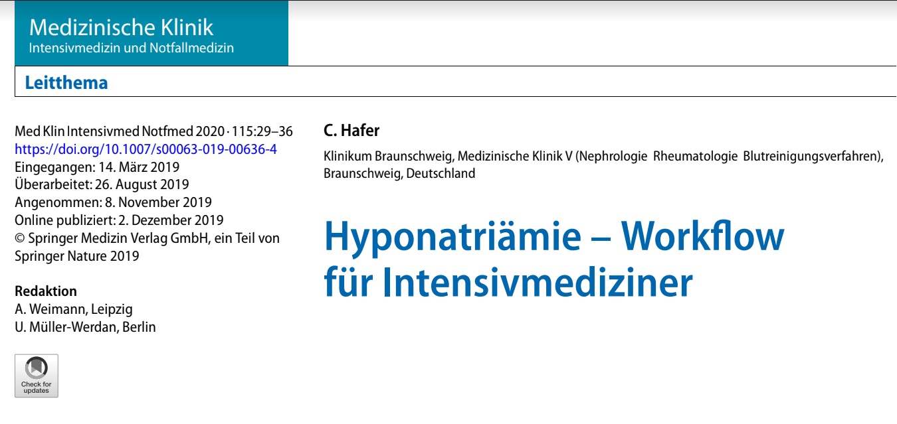
Literatur
Fragen oder Literaturwünsche:
C.Hafer@comlink.org
Post@CarstenHafer.de

Slide 6
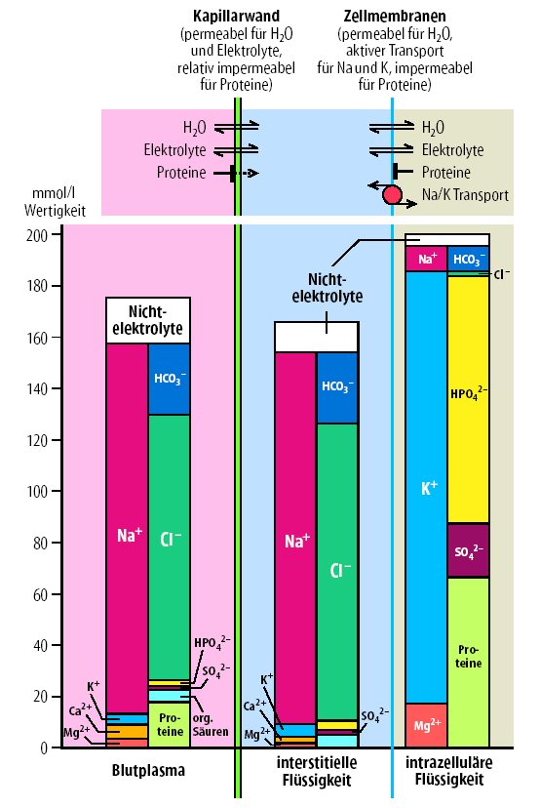
Ionen - konzentrationen
Notes:
Abb. 36–4. Ionenkonzentrationen von Blutplasma, interstitieller Flüssigkeit und intrazellulärer Flüssigkeit. Die Angaben sind Konzentrationen in mmol/l multipliziert mit der Wertigkeit der betreffenden Ionen (früher mval/l).

Slide 7
Elektrolytstörungen
Treat the patient
not the numbers !!
… sind multifaktoriell
… müssen im Gesamtbild der Erkrankung interpretiert werden
Grundsätzlich gilt:
Die Therapie richtet sich NICHT nach Werten, sondern an der Klinik / den Symptomen !!
Klinik: Treat, than think
Keine Klinik → wait, watch, than treat!

Slide 8
Hafer, C: Elektrolytstörungen: Folge komplexer Grunderkrankungen. Der Nierenarzt 3 /2020

Slide 9
Elektrolytstörungen …. Beispiel
 | Na | K | Ca | Ph | Mg | Sonstiges
Alkoholabusus | ⇓ | ⇓ | ⇓ | ⇓ | ⇓ | Cl + BZ ⇓
Nierenversagen | ⇓ | ⇑ | ⇓ | ⇑ | ⇑
Diabetische Ketoazidose | ⇑ | ⇓ |  | ⇓ | ⇓
Herzinsuffizienz | ⇓ | ⇑
Leberzirrhose | ⇓ | ⇓ |  | ⇓ | ⇓
Medikamente
Thiazide | ⇓ | ⇓ | ⇑ |  | ⇓ | ⇑ BZ und Harnsäure
Torasemid | = | ⇓ | (⇓) |  | ⇓
MCA (z.B. Aldactone) | ⇓ | ⇑
NSAR, Cotrim | (⇓) | ⇑

Slide 10
Elektrolytstörungen bei Alkoholikern
SBH
Metabolisch: Alkalose plus Azidose
Resp. Alkalose
Elyte: alle Hypo
Hypo - Na
Hypo – K und Mg
Hypo - Ca
Hypo – Ph
Hypo – BZ (!!!)
Hypo - IQ
+ Hypo – Cl⁻
Palmer BF, Clegg DJ. Electrolyte Disturbances in Patients with Chronic Alcohol-Use Disorder. New England Journal of Medicine. 2017;377(14):1368-77.
Sumarsono, A., et al. (2020). "Prognostic Value of Hypochloremia in Critically Ill Patients With Decompensated Cirrhosis." Crit Care Med.
Notes:
Figure 2. Total-Body Deficits in Chronic Alcohol-Use Disorder.
Patients with chronic alcohol-use disorder may have total-body deficits of phosphate, potassium, magnesium, and calcium owing to nutritional deficiencies and decreased gastrointestinal absorption, as well as tubular dysfunction due to chronic alcohol exposure. On clinical presentation, these deficits are revealed as a result of intracellular shift due to increased adrenergic tone and development of respiratory alkalosis, which characterize the onset of alcohol withdrawal, release of insulin after administration of glucose-containing fluids, and correction of metabolic acidosis. Tubular dysfunction can last several weeks after abstinence; this explains the redevelopment of hypomagnesemia and other electrolyte disorders after normalization of plasma values with supplementation in the first several days after hospitalization. Low solute intake and nonosmotic release of vasopressin account for hyponatremia in these patients. D5W denotes 5% dextrose, and PTH parathyroid hormone.

Slide 11
Alkohol – assoziierte Elektrolytstörungen
Palmer, B.F. and D.J. Clegg, Electrolyte Disturbances in Patients with Chronic Alcohol-Use Disorder. New England Journal of Medicine, 2017. 377(14): p. 1368-1377.
Notes:
Palmer, B.F. and D.J. Clegg, Electrolyte Disturbances in Patients with Chronic Alcohol-Use Disorder. New England Journal of Medicine, 2017. 377(14): p. 1368-1377.
Figure 2. Total-Body Deficits in Chronic Alcohol-Use Disorder.
Patients with chronic alcohol-use disorder may have total-body deficits of phosphate, potassium, magnesium, and calcium owing to nutritional deficiencies and decreased gastrointestinal absorption, as well as tubular dysfunction due to chronic alcohol exposure. On clinical presentation, these deficits are revealed as a result of intracellular shift due to increased adrenergic tone and development of respiratory alkalosis, which characterize the onset of alcohol withdrawal, release of insulin after administration of glucose-containing fluids, and correction of metabolic acidosis.
Tubular dysfunction can last several weeks after abstinence; this explains the redevelopment of hypomagnesemia and other electrolyte disorders after normalization of plasma values with supplementation in the first several days after hospitalization. Low solute intake and nonosmotic release of vasopressin account for hyponatremia in these patients. D5W denotes 5% dextrose, and PTH parathyroid hormone.

Slide 12
Alkohol – assoziierte Elektrolytstörungen
→ Hypo ….
Palmer, B.F. and D.J. Clegg, Electrolyte Disturbances in Patients with Chronic Alcohol-Use Disorder. New England Journal of Medicine, 2017. 377(14): p. 1368-1377.
Notes:
Palmer, B.F. and D.J. Clegg, Electrolyte Disturbances in Patients with Chronic Alcohol-Use Disorder. New England Journal of Medicine, 2017. 377(14): p. 1368-1377.

Slide 13
Risikofaktoren
Hafer, C: Elektrolytstörungen: Folge komplexer Grunderkrankungen. Der Nierenarzt 3 /2020

Slide 14
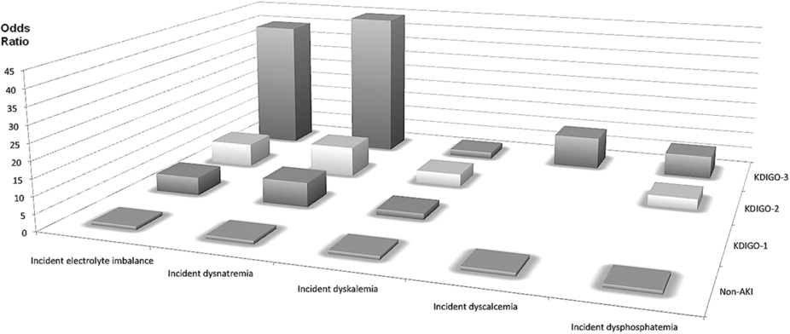
Elektrolytstörungen bei geriatrischen Patienten und AKI

Slide 15
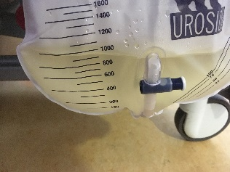
(erweiterte) sinnvolle Labordiagnsotik
Tab.3 Urin !
Status / Sediment
Ggf. Kultur (bei Leukozyturie)
Kreatinin, Harnstoff
Osmolalität
Na, K, Cl, (ggf. Ca, Ph, Mg)
Harnsäure
Na, K, Cl, ion. Ca, Ph
Weitere Marker:
BNP (Herzinsuffizienz)
HbA1c, BZ (DM)
Harnsäure
Petros, S. and L. Weidhase (2020). "Labordiagnostik in der Intensivmedizin." Med Klin Intensivmed Notfmed.

Slide 16
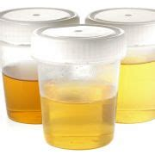

Basis: Urin – Diagnostik !!
Bettseitiger Basistest: Status / Sediment, Menge
Spontanurin für das Labor:
Kreatinin (Fixpunkt für weitere Analytik)
  → fraktionelle Ausscheidung von allen Elektrolyten / Protein
  Dialyseauslaß (U-Krea ≥ 5.2 mmol/24 h → ~ 600 mg / die)
Harnstoff
  Aussagen zu Metabolismus !!, Ernährung; osmotische Diurese …
  Dialyseauslaß (> 1,35 mmol / kg / die) → ~ 100 mmol bzw. 600 mg / die
Osmolalität
  immer bei Dynatriämien
Elektrolyte (immer Na, K, Cl),
  ergänzend ggf. auch Ca (bei Hypercalcämie, Steinen), Mg, Ph
Albumin / Protein
  → Marker für strukturelle renale Schädigung
Harnsäure
  Differenzierung CSW versus SIADH
Sterns, R. H. (2020). "Managing electrolyte disorders: order a basic urine metabolic panel."
Nephrology Dialysis Transplantation.
Umbrello, M., et al : (2020). Urine Electrolytes in the Intensive Care Unit: From Pathophysiology to Clinical Practice. Anesth Analg.

Slide 17
Neuroendokrine Assoziationen
Cortisol – Mangel ⇓
      Hyponatriämie, Hypotension
  Aldosteron (RAA bestimmen)
      Anstieg→ Hyperaldosteronismus → HYPO – K, Na
      (Volumenmangel, Herzinsuffizienz, Diuretika)
      Abfall:
      Heparin, Diabetiker, Spironolacton → Hyperkaliämie
  Katecholamine / ß-Agonisten
      Kaliumshift in die Zellen → Hypokaliämie

Slide 18
Hyponatriämie

Slide 19
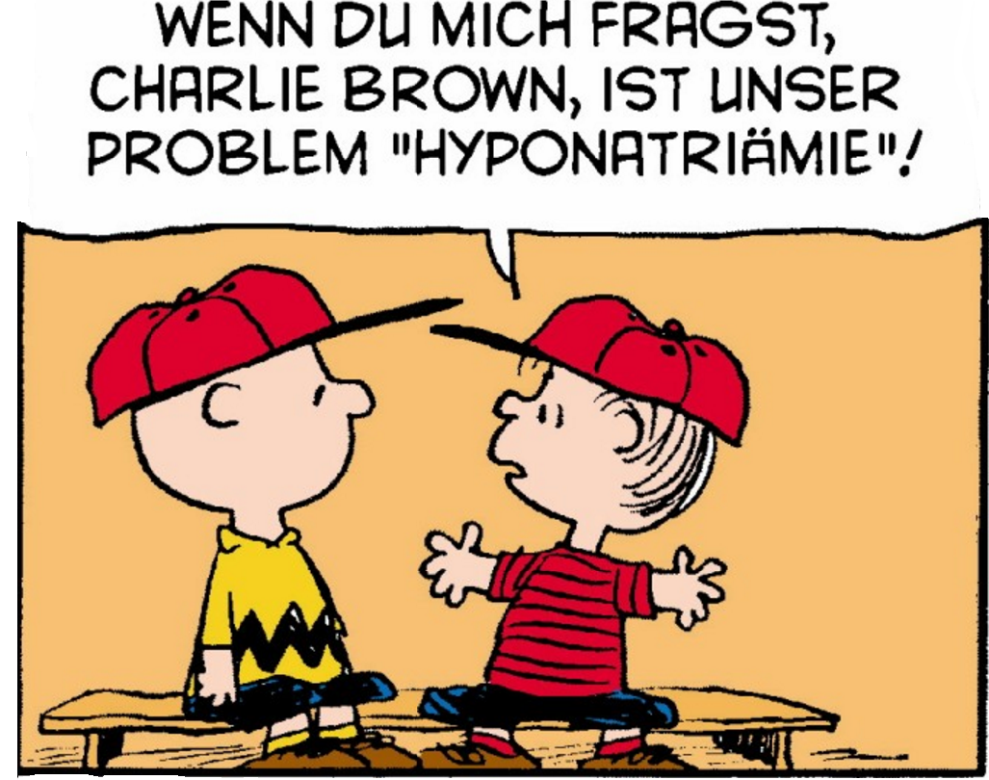

Slide 20
Änderung [Na] durch Änderung EZV
Na*
Na*
Na*
Na*
Na*
Na*
Na*
Na*
Na*
Na*
Na*
Na*
Na*
Na*
Na*
Na*
Na*
Na*
Na*
Na*
10 Natrium auf 10 Liter
10 Natrium auf 12 Liter

Slide 21
Hyponatriämie ist eine KONZENTRATIONSangabe
F. Perschinka et al: Hyponatriämie. Medizinische Klinik - Intensivmedizin und Notfallmedizin 2023 Vol. 118 Issue 6 Pages 505-517

Slide 22
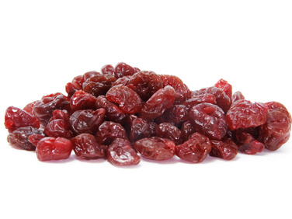



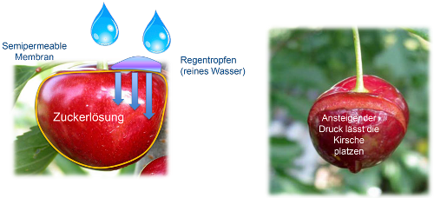
Tonizität

Slide 23
Volumenregulation + Osmoregulation
 | Volumenregulation | Osmoregulation
kontrollierte Variable | effektives zirkulierendes Blutvolumen | Plasmaosmolalität (Tonizität)
Sensoren | afferente glomeruläre Arteriole Karotissinus Vorhöfe | Hypothalamische Osmorezeptoren
Effektoren | RAA – System Sympathikus ANP; (ADH) Natriurese | Antidiuretisches Hormon (ADH) Durstempfinden !!
Regulierte Variable | Urin – Na⁺ - Ausscheidung | Urinosmolalität Trinken (via Durst)

Slide 24
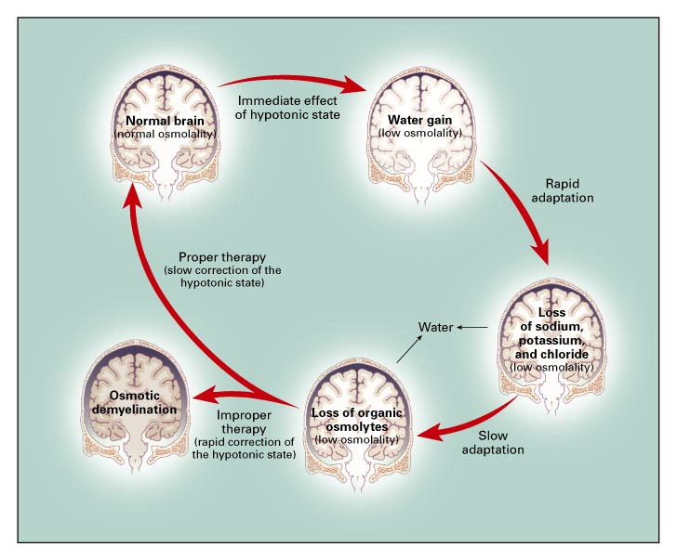

Warum Beschwerden ?
AKUT
CHRONISCH
Adrogué HJ et al. New Engl J Med 2000; 342: 1581-1589.
Notes:
Figure 2| Adaptation of the brain to hypotonicity

Slide 25


Natriumkonzentration
Na
?
140
135
130
125
120
115
48 h
Zeit

Slide 26
Hyponatriämie
Hafer, C. (2020). "[Hyponatremia-workflow for intensive care physicians]." Med Klin Intensivmed Notfmed 115(1): 29-36.

Slide 27
Definition Hyponatriämie
Na
140
135
130 - 135 mmol/l → leichte Hyponatriämie
130
125 and 129 mmol/l → moderate Hyponatriämie
125
< 125 ausgeprägte (profunde) Hyponatriämie
120
115
Zeit

Slide 28
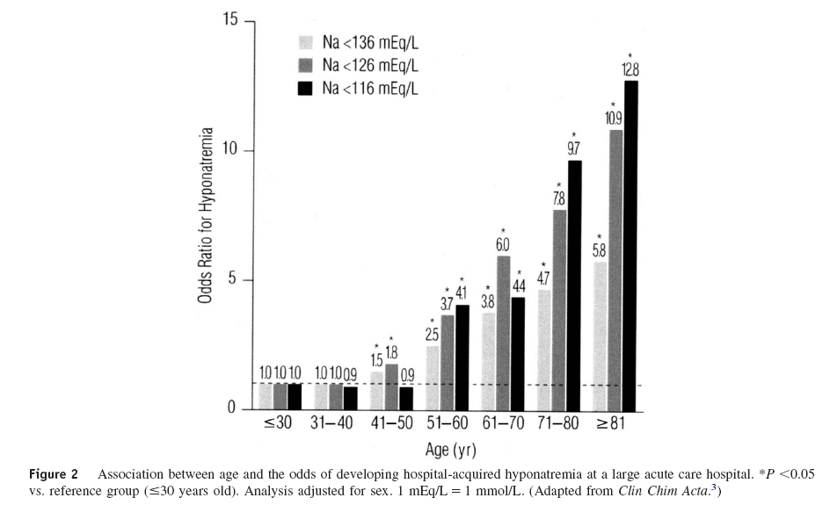
Hyponatriämie
Assoziation mit dem Alter

Slide 29
Hyponatriämie bei HFpEF
Überleben
Hospitalisierung
Schlaganfall
Su, Y., et al. (2020). "Prognostic value of serum hyponatremia for outcomes in patients with heart failure with preserved ejection fraction." Exp Ther Med 20(5): 101.
Notes:
Su, Y., et al. (2020). "Prognostic value of serum hyponatremia for outcomes in patients with heart failure with preserved ejection fraction: An observational co
Figure 2. Kaplan Meier survival curves for patients with HFpEF based on the serum sodium status. (A) Rate of survival (no mortality from any cause) in the two groups. (B) Rate of freedom from re‑hospitalization in the two groups. (C) Rate of freedom from stroke in the two groups. Patients with hyponatremia had a significantly higher all‑cause mortality, re‑hospitalization rate and stroke rate (P=0.002, 0.030 and 0.001, respectively). HFpEF, heart failure with preserved ejection fraction.hort study." Exp Ther Med 20(5): 101.

Slide 30
Präoperative Hyponatriämie und Mortalität
Alexander A. Leung et al: Preoperative Hyponatremia and Perioperative Complications.
Arch Intern Med. 2012;172(19):1474-1481.
Notes:
Alexander A. Leung et al: Preoperative Hyponatremia and Perioperative Complications. Arch Intern Med. 2012;172(19):1474-1481.
Crude risk of 30-day postoperative mortality according to
preoperative sodium level.

Slide 31
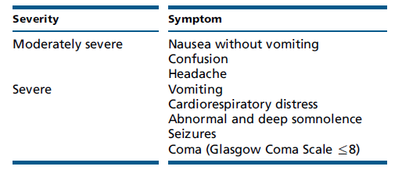
Symptome
Übelkeit, Konzentrationsschwäche
Kopfschmerzen, Gangunsicherheit
Schwindel, zunehmende Schwäche,
Erbrechen
Adynamie, verlangsamte Sprache
Muskelkrämpfe, Rhabdomyolyse
Krampfanfall, neurogenes Lungenödem
Somnolenz, Koma
Zeichen
Hirndruck
30 % aller neu
aufgetretenen Krampfanfälle
Im Intensivbereich !!

Slide 32
Akute Hyponatriämie
Die Behandlung richtet sich
nach den Symptomen !
NICHT den Werten
Je akuter die Entgleisung,
desto aggressiver und
rascher die Korrektur

Slide 33
Diagnostik
  Medikamentenanamnese: Thiazide ?
  Andere Medikamente :
  NSAR
  zentralnervöse Substanzen ….
  Grunderkrankungen Herz, Leber oder Niere?
  Risikokonstellationen für akut einsetzende Hyponatriämie?
  Auslösende Erkrankungen oder Zustände für ein SIADH?

Slide 34
Einfluß der Diuretika auf Urinosmolalität
Schleifendiuretikum:
keine Wirkung im distalen Nephron
keine Beeinträchtigung der Dilution
(B) Thiazide und MRA:
Natrium- und Chloridrückresorption im wasserimpermeablen distalen Nephron beeinträchtigt
→ höhere Urintonizität
Verbrugge et al. : Hyponatremia in Decompensated Heart Failure. JACC 2015: 480 – 492
Notes:
Loop diuretic agents block the sodium/chloride/potassium cotransporter in the TAL, interfering with the generation of hypertonicity in the renal interstitium and decreasing the osmotic gradient that promotes water reabsorption. Loop diuretic agents have no effect on sodium or chloride transport in the distal nephron, which has low water permeability, and they therefore do not interfere with the kidneys’ capacity to produce hypotonic urine.
Thiazide-type diuretic agents block the sodium/chloride symporter, whereas MRAs inhibit ENaCs in the distal nephron. As both make a negligible contribution to the hypertonicity achieved in the renal interstitium, thiazide-type diuretic agents and MRAs do not interfere with the water reabsorption gradient. However, as sodium and chloride reabsorption in the relatively water-impermeable distal nephron is the mechanism of urinary dilution, this process is impaired, resulting in a higher urinary tonicity and, hence, lower free water excretion compared with loop diuretic agents.
ENaC = epithelial sodium channel; MRA =mineralocorticoid receptor antagonists; other abbreviations as in Figure 1.

Slide 35
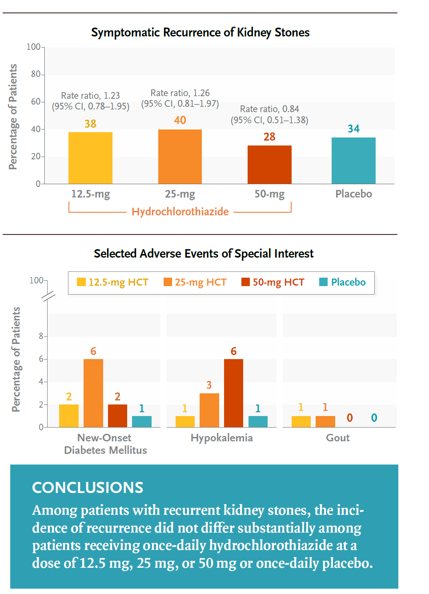
Thiazide …
(kein Benefit zur Prävention Niuernsteine)

Slide 36
Diagnostik Hyponatriämie nach Volumen
Volumenstatus
Hypovolämieämie
Na ↓↓, Wasser ↓
Euvolämie
Wasser ↑
Hypervolämie
Na↑, Wasser ↑↑
Urin - Na
Urin - Na
> 20
Renale
Verluste
Diuretika
Mineralocortikoide ↓
Salzverlustniere
Bicarbonaturie
(bei RTA II und Alkalose)
Osmotika
Ketonurie
< 20
extrarenale
Verluste
Erbrechen
Durchfälle
Verschiebung in den
dritten Raum
Verbrennungen,
Pamkreatitis
Traumata
Addison
Hypothyreose
Stress
Medikamente
(zentral
SIADH
> 20
Akutes oder
chronisches
Nierenversagen
< 20
Nephrose
Leberzirrhose
Herzinsuffizienz

Slide 37
Workflow Hyponatriämie
Volumenstatus
Urin – Osmolalität
+ spez. Gewicht
Urin – Natrium
+ Kalium
Hafer, C. (2020). "[Hyponatremia-workflow for intensive care physicians]." Med Klin Intensivmed Notfmed 115(1): 29-36.

Slide 38
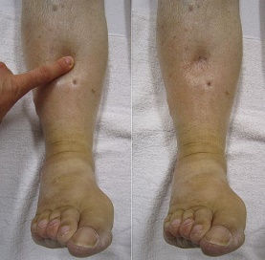
Rapid- Diagnostik Hyponatriämie
Offensichtliche Hypervolämie
Reduzierter renaler Blutfluß / Volumenmangel
  niedriges Urin - Na⁺ (< 20 mmol/l)
  niedriges Urin – Cl^{-,} metabolische Alkalose
Rapider Anstieg [Na] unter NaCl 0,9 %
  Vasopressin war unterdrückt
  Nicht – osmotischer Vasopressin – Stimulus weggefallen
Kein Anstieg [Na] unter NaCl 0,9 %
  SIADH

Slide 39
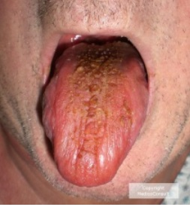
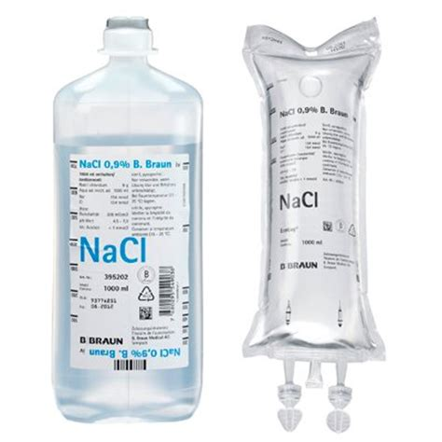

Therapie

Slide 40
Chlorthalidon vs. HCT
Chlorthalidon versus Hydrochlorothiazid (> 65 Jahre):
höheres Risiko
  für Verschlechterung der eGFR
  kardiovaskuläre Ereignisse
  Hypokaliämie
    (Hyponatriämie)
C. Edwards et al.., et al. (2021). “Comparison of Clinical Outcomes and Safety Associated With Chlorthalidonevs Hydrochlorothiazide in Older Adults With Varying Levels of Kidney Function." JAMA Network Open.2021;4(9):

Slide 41
Chlorthalidon vs. HCT: Elektrolytstörungen
C. Edwards et al.., et al. (2021). “Comparison of Clinical Outcomes and Safety Associated With Chlorthalidonevs Hydrochlorothiazide in Older Adults With Varying Levels of Kidney Function." JAMA Network Open.2021;4(9):
Notes:
C. Edwards et al.., et al. (2021). “Comparison of Clinical Outcomes and Safety Associated With Chlorthalidonevs Hydrochlorothiazide in Older Adults With Varying Levels of Kidney Function." JAMA Network Open.2021;4(9):

Slide 42
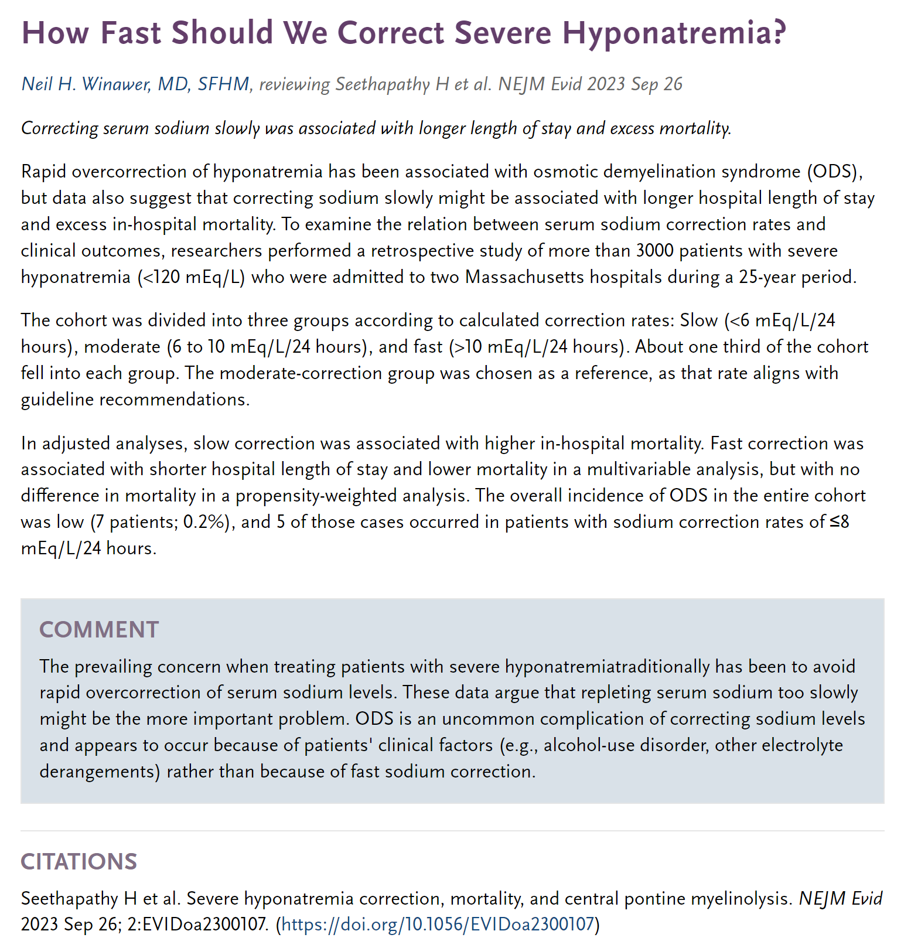
Ist schnelle Korrektur schlimm?

Slide 43
Handlungsalgorhithmus Hyponatriämie
F. Perschinka et al: Hyponatriämie. Medizinische Klinik - Intensivmedizin und Notfallmedizin 2023 Vol. 118 Issue 6 Pages 505-517
Notes:
F. Perschinka et al: Hyponatriämie. Medizinische Klinik - Intensivmedizin und Notfallmedizin 2023 Vol. 118 Issue 6 Pages 505-517

Slide 44
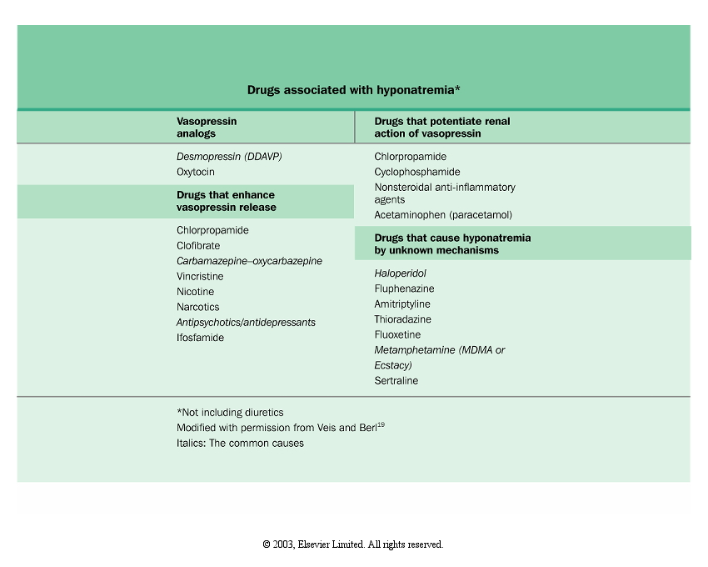
Neuropsychiatrische
Medikation

Slide 45
Hyponatriämie bei adrenaler Insuffizienz
Nagarur, A., L. Axelrod, and A.S. Dighe, Case 9-2017 - A 27-Year-Old Woman with Nausea, Vomiting, Confusion, and Hyponatremia. New England Journal of Medicine, 2017. 376(12): p. 1159-1167.
Notes:
Laboratory Abnormalities in Primary Adrenal Insufficiency.
In patients with primary adrenal insufficiency, deficiencies in the adrenal production of cortisol and aldosterone
may result in certain laboratory abnormalities. PVN denotes paraventricular nucleus of the hypothalamus.
Nagarur, A., L. Axelrod, and A.S. Dighe, Case 9-2017 - A 27-Year-Old Woman with Nausea, Vomiting, Confusion, and Hyponatremia. New England Journal of Medicine, 2017. 376(12): p. 1159-1167.

Slide 46
Therapie der adrenalen Insuffizienz
Nagarur, A., L. Axelrod, and A.S. Dighe, Case 9-2017 - A 27-Year-Old Woman with Nausea, Vomiting, Confusion, and Hyponatremia. New England Journal of Medicine, 2017. 376(12): p. 1159-1167.
Notes:
Findings in Patients with Primary Adrenal Insufficiency That Suggest Overtreatment or Undertreatment with a Glucocorticoid or Mineralocorticoid

Slide 47
Hypernatriämie

Slide 48
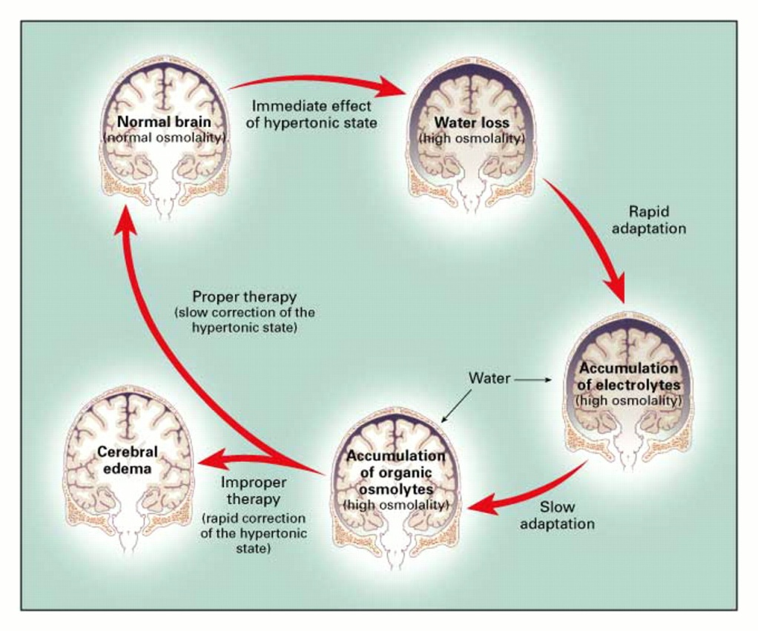
Hypernatriämie
Deutlich seltener als Hyponatriämie aufgrund eines effektiven Durstmechanismus
  Aber: hohe Mortalität !
  Zerebrale Dehydratation führt zu
  Demyelinisierung
  Cerebralen Blutungen
  Koma
  Tod

Slide 49
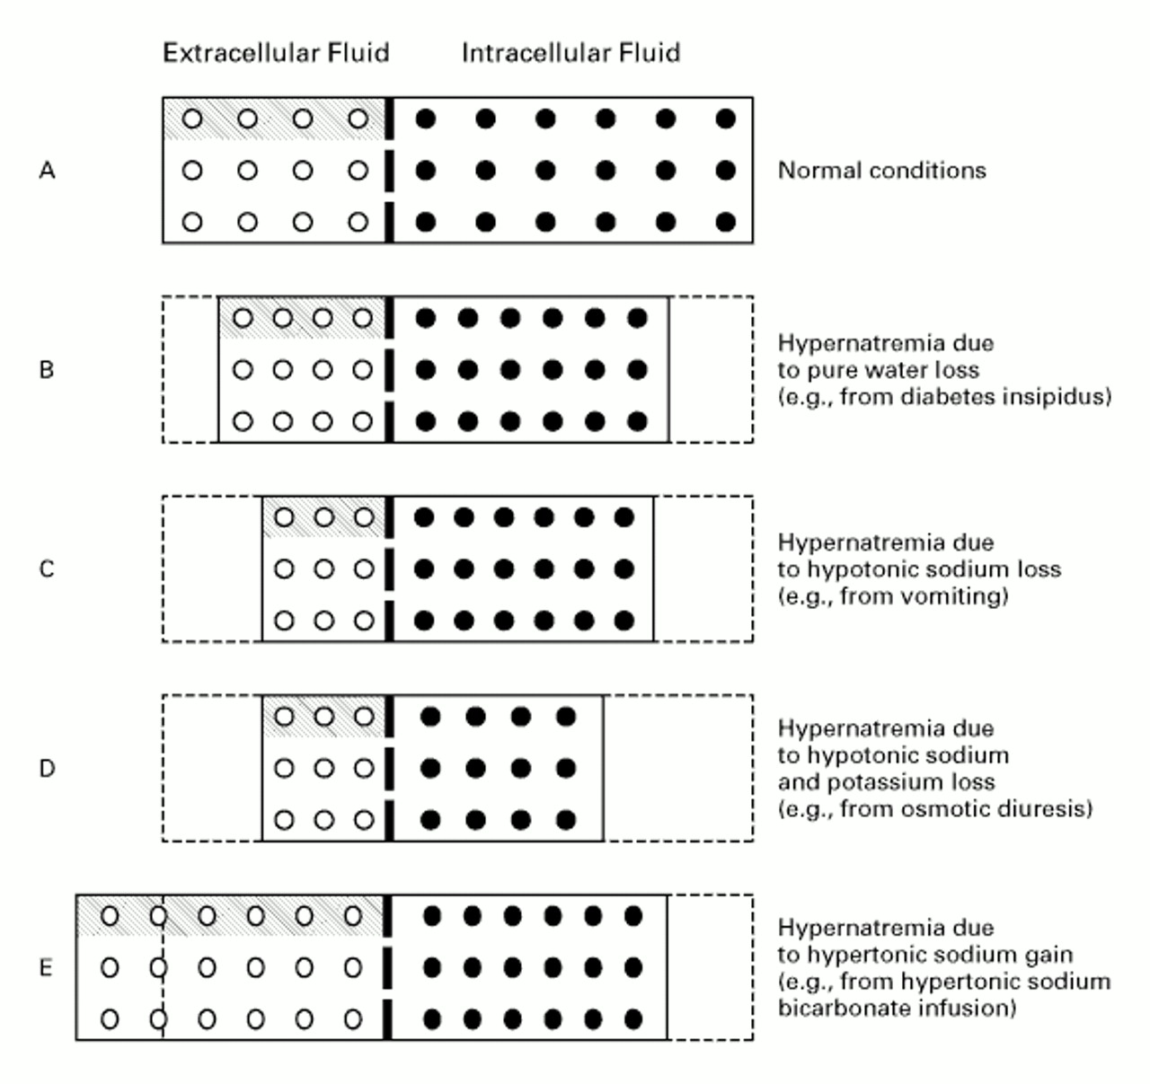
Extrazellulärraum
○ Natrium; schraffiert BV
Intrazellulärraum
● Kalium
beide Kompartimente
gleichmäßig reduziert
Hypernatriämie auf dem Boden
eines reines Wasserverlustes
(zum Beispiel Diabetes insipidus)
EZR stärker reduziert
als IZR
Hypernatriämie durch Verlust
Hypotoner Flüssigkeiten
(Erbrechen, Schwitzen, …)
Kaliumverlust reduziert
den IZR mehr
Hypernatriämie durch Verlust
von hypotonen Flüssigkeiten mit
Natrium UND Kalium
(osmotische Diurese, …)
Anstieg des IZR,
aber Abfall des EZR
Hypernatriämie durch
Hypertone Natriumzufuhr
(Natriumbicarbonat, Maggi…)
Adrogué and Madias: NEJM: 342 (20): 1493 (2000)
Notes:
Figure 1. Extracellular-Fluid and Intracellular-Fluid Compartments under Normal Conditions and during States of Hypernatremia.
Normally, the extracellular-fluid and intracellular-fluid compartments account for 40 and 60 percent of total body water, respectively (Panel A). Pure water loss reduces the size of each compartment proportionately (Panel B). Contrary to common belief, the volume of extracellular fluid in this setting is reduced, not normal, although the reduction is often not clinically evident. The sodium content of extracellular fluid remains unaltered, yet 1 of each 2.5 liters of water that is lost is from the extracellular-fluid compartment. Hypotonic sodium loss causes a relatively larger loss of volume in the extracellular-fluid compartment than in the intracellular-fluid compartment (Panel C). Potassium loss in addition to hypotonic sodium loss further reduces the intracellular-fluid compartment (Panel D). Hypertonic sodium gain results in an increase in extracellular fluid but a decrease in intracellular fluid (Panel E). In each panel, the open circles denote sodium, and the solid circles potassium; the broken line between the two compartments represents the cell membrane, and the shading indicates the intravascular volume.

Slide 50
Hypernatriämie
Symptomatologie
Adulte symptomarm bei Natrium < 160 mM
  Die klinischen Manifestationen sind häufig schwer fassbar
      präexiste neurologische Dysfunktionen
  Starker Durst ist das erste Symptom
    verschwindet aber bei neurologischer Verschlechterung
    und / oder fehlt bei Patienten mit Hypodipsie
  Muskelschwäche
  Konfusion und Koma
  Bewußtseinsgrad
    korreliert mit der Ernsthaftigkeit der Hypernatriämie

Slide 51
Hypernatriämie
Behandlung
Behandlung der Ursache:
    Stoppen / Reduktion gastrointestinaler Verluste
    Antipyretische Therapie
    Behandlung einer Hyperglykämie / Glukosurie
    Absetzen von Lactulose und Diuretika
    Behandlung einer evtl. Hypercalcämie und Hypokaliämie
    Korrektur der Ernährung
Korrektur der Hypernatriämie:
    Bevorzugte Applikationsweise: oral oder Ernährungssonde
    bei rascher Entwicklung der Hypernatriämie (Stunden)
    ⇒ rasche Absenkung: ~ 1mmol / h
    bei unbekannter Dauer: Ziel etwa 0,5 mmol/ h
      oder 10 mmol/ die
    Ziel: mittelfristig 145 mmol
Anrechnung weitergehender Verluste !!
Ggf. antikonvulsive Therapie und adäquate Beatmung

Slide 52
Therapie
Infusat so hypoton wie möglich wählen
  Glucose 5 % > halbisotone > NaCl 0,9 %
    passend für die jeweilige Form der Hyponatriämie ergibt sich die geringste Menge an zu ersetzender Flüssigkeit
    Je geringer die Menge Infusat, desto geringer Risiko Hirnödem
Vorsicht bezüglich zu schneller Überkorrektur
    Risiko des iatrogenen Hirnödems
Regelmäßige Kontrolle
  indundierte Volumenzufuhr
  Beachtung von Klinik und Laborwerten

Slide 53
Treatment and limits of correction of severe hypernatremia
Sterns RH: Disorders of plasma sodium–causes, consequences, and correction. N Engl J Med 372: 55–65, 2015.
Notes:
Reprinted with permission from Sterns RH: Disorders of plasma sodium–causes, consequences, and correction. N Engl J Med 372: 55–65, 2015.

Slide 54
Hypernatriämie
Notes:
Figure 2. Pathophysiology of diabetes insipidus (DI). There are three principle causes of DI. A decrease in arginine vasopressin (AVP) release or central DI is caused by destruction of neurohypophyseal neurons or a mutation in the AVP gene. A decreased response to AVP or nephrogenic DI is due to renal unresponsiveness to AVP. Increased AVP degradation or gestational DI is caused by excessive activity of the placental vasopressinase.
Of note, the excessive fluid intake in primary polydipsia similarly to central DI causes a decrease in AVP release (44). Reprinted with permission from reference 44 (Christ-Crain M, Bichet DG, Fenske WK, Goldman MB, Rittig S, Verbalis JG, Verkman AS: Diabetes insipidus. Nat Rev Dis Primers 5: 54, 2019).

Slide 55
Therapie der Hypernatriämie

Slide 56
Hypokaliämie

Slide 57
Kaliumwerte bei Nicht - Dialysepatienten
Henz et al: Influence of drugs and comorbidity on serum potassium in 15 000 consecutive hospital admissions. NDT 2008

Slide 58
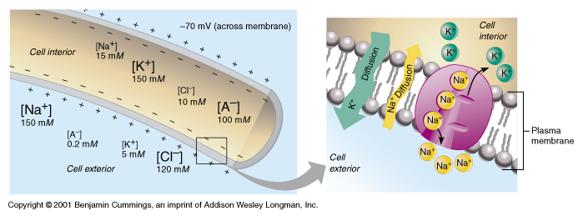
Physiologie
98 % des Kaliums intrazellulär
Verhältnis der intra- / extrazellulären Kalium – Konzentration bestimmt das Ruhemembranpotential
    reguliert die Funktion erregbarer Gewebe
      u.a. Herzmuskelzellen, Nerven

Slide 59
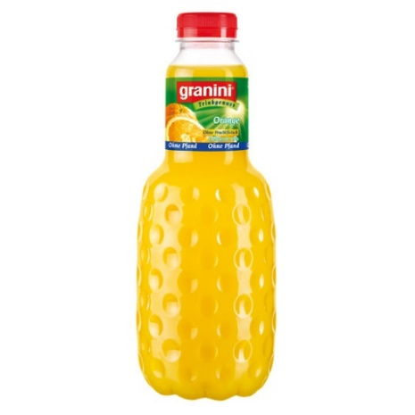
Kaliumhaushalt
Aufnahme:
  Täglich ca. 3 Gramm (50– 85 mmol/die → USA)
    ~ 1mval/ kg /KG
      1 Liter Granini - Orangensaft hat 48 mval
Elimination:
  Gesunde: 90 % über die Niere ca. 72 mmol
  10% Gastrointestinal ca. 8 mmol
  Dialysepatient:
  1-10 % über die Niere ~ 10 mval
    abhängig von Restdiurese
  30 % Gastrointestinal ~20 mval
  Rest ca. 40 mval

Slide 60
Kalium und Nahrungsaufnahme
Kalium

Slide 61
Ursachen
• Renale Verluste
• Diuretika!!
• Thiazide (verstärkt bei sequentieller Nephronblockade)
• Carboanhydrase - Hemmer
• Magnesiummangel
• Hyperaldosteronismus
• Gastrointestinale Verluste
• Durchfall (u.a. durch Laxantien)
• Erbrechen
• Erniedrigte orale Aufnahme / Zufuhr
• Schlechte diätetische Beratung
• Malnutrition!
• Nierenersatztherapien
• zelluläre Aufnahme
• metabolische Alkalose
• erhöhte (basale) Insulinspiegel
• Refeeding - Syndrom

Slide 62

Klinik
Schwere Hypokaliämie
Schlappheit / Abgeschlagenheit
Myopathien / Myasthenien
Arryhthmien
EKG:
    ST – Senkung
    T – Reduktion oder T-Inversion
    U – Wellen (> 1mm)

Slide 63
Diagnostik: Urin Kalium !
• Urin Kalium am Tag > 15 mval oder Urin Kalium / Urin Kreatinin >10 zeigt einen renalen Kaliumverlust
• Urin Kalium und Urin Chlorid < 10 sind Hinweise für extrarenalen Volumenverlust
Notes:
Flow Chart 14-2: Determine Whether the Major Basis of Hypokalemia Is an Acute Shift of K+ into Cells.
A low rate of excretion of K+ ions in the urine and the absence of a metabolic acid–base disorder suggest that the major basis of hypokalemia is an acute shift of K+ ions into cells. The causes of a shift of K+ ions into cells can be separated into two groups based on the presence of signs of an adrenergic surge. DKA, Diabetic ketoacidosis.

Slide 64
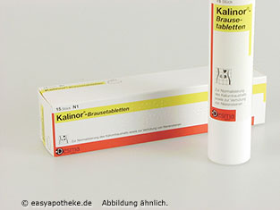
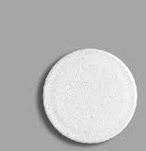

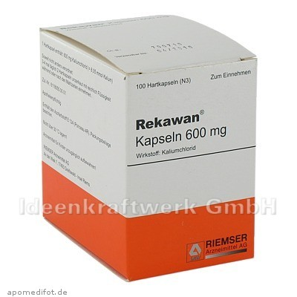
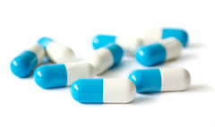
Kalium - Supplementation
Probleme mit der enteralen Supplementation:
  ohnehin reduzierte nutritive Zufuhr (kalorisch, Protein)
  chronisch erhöhte gastrointestinal Kaliumverluste (Laxantien
  Non-compliance mit oralen Kaliumsupplementationen
  ohnehin viele Medikamente …
Amirmokri P et al. (2007) Intra-peritoneal administration of potassium and magnesium: a practical method to supplement these electrolytes in peritoneal dialysis patients. Ren Fail 29: 603–605

Slide 65
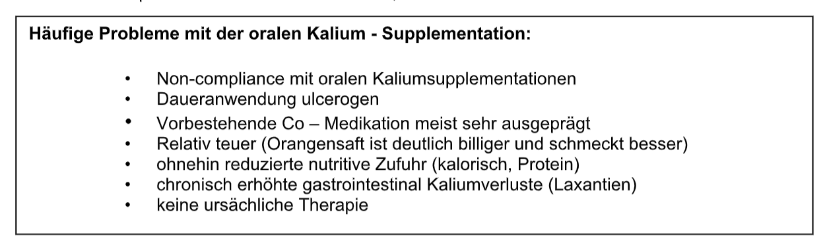
Therapie
Kaliumsubstitution:
Bei hypokaliämischen Patienten mit Volumenkontraktion:
  --> Volumenausgleich mit NaCl 0,9 % einfachste und sinnvollste Therapie, KCl additiv (1000 ml NaCl 0,9 % mit 40 mval KCl und 2 Amp. Magnesium)
chronischer Hypokaliämie
→ Magnesium- und Kalium sollten parallel korrigiert werden.
  Korrektur auch von Phosphat und Magnesium sinnvoll
3. umfangreiche und lang anhaltende Supplementation.

Slide 66
Hyperkaliämie

Slide 67
Definition Hypo - / Hyperkaliämie
  Hyperkaliämie:
  ist definiert als Serum K⁺-Spiegel >5,0 mmol/l^{1–3}
  wird unterteilt in: milde, moderate oder schwere Hyperkaliämie²
  tritt bei Hochrisikopatienten häufig wiederholt auf²
  kann lebensbedrohlich sein⁴
Mild
Moderat
Schwer
Hypokaliämie
Normokaliämie¹
Hyperkaliämie
Hypokalemia
Normokalemia
Hyperkaliämie
3,0
3,5
4,0
4,5
5,0
5,5
6,0
6,5
Serum K⁺ Spiegel (mmol/l)
Eigene Darstellung
Rastegar A, et al. Postgrad Med J. 2001;77:759–64;
Einhorn LM, et al. Arch Intern Med. 2009;169:1156–62
Kovesdy CP. Am J Med. 2015;128:1281–7
Hollander-Rodriguez JC, et al. Am Fam Phys. 2006;73:283–90.
Notes:
sicher

Slide 68
Fall
Fall NTx
64 – jähriger Patient in ZNA
Aufnahme nach Einweisung durch Hausarzt
  wegen Verschlechterung des Allgemeinzustandes
  Verweigerung der Nahrungsaufnahme seit wenigen Tagen
  vor ca. 10 Tagen gestürzt
  Zuletzt abnehmende Diurese
Vorgeschichte:
  2001 NTx
  03/2010 akutes Nierenversagen mit Hospitalisation.
  Im Alltag sonst gering belastbar.

Slide 69
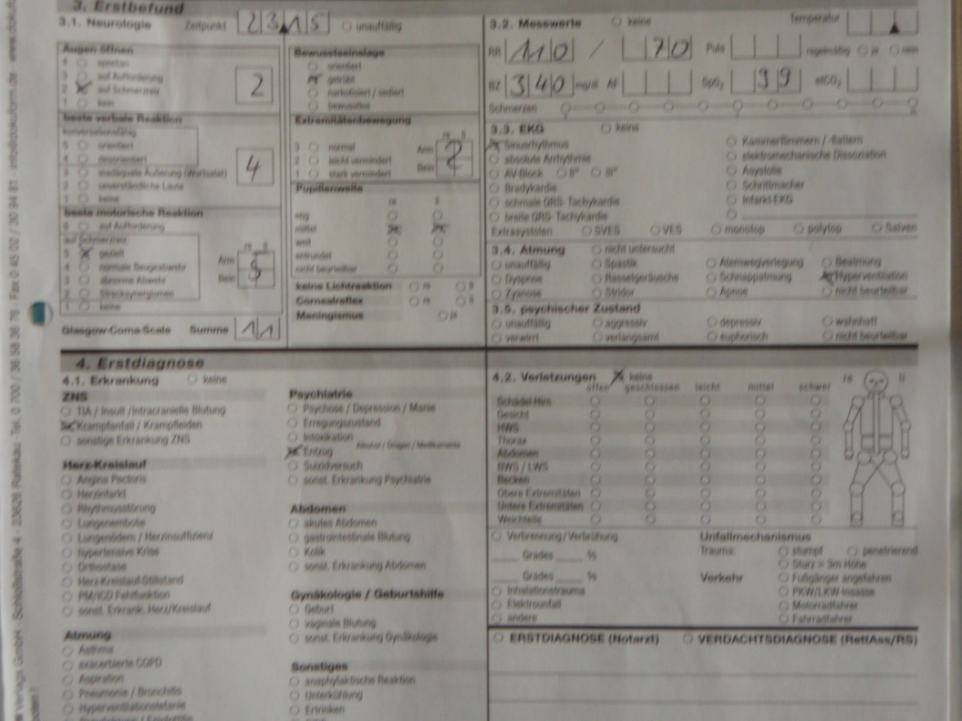
Befund
Reduzierter AZ und schlanker EZ.
175 cm, 65kg, HF 35/min, RR 140/70 mmHg
Reizlose NTx-Narbe mit Hernie
geringe Unterschenkelödemen
Neurologisch:
  Tremor und Hyperreflexie
GCS erniedrigt

Slide 70
Frage 1
Welche Elektrolytstörung(en) vermuten Sie?
A | Hypernatriämie
B | Hypercalcämie
C | Hypokaliämie
D | Hyperkaliämie
E | Hyponatriämie

Slide 71
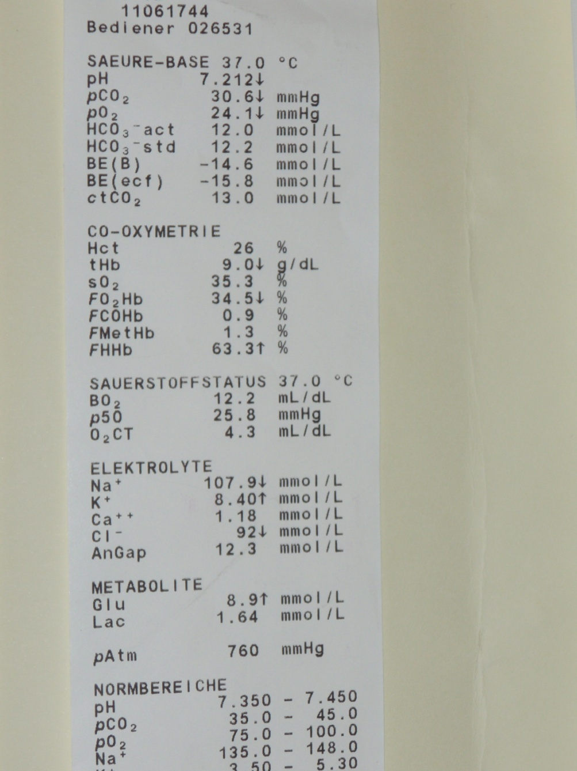
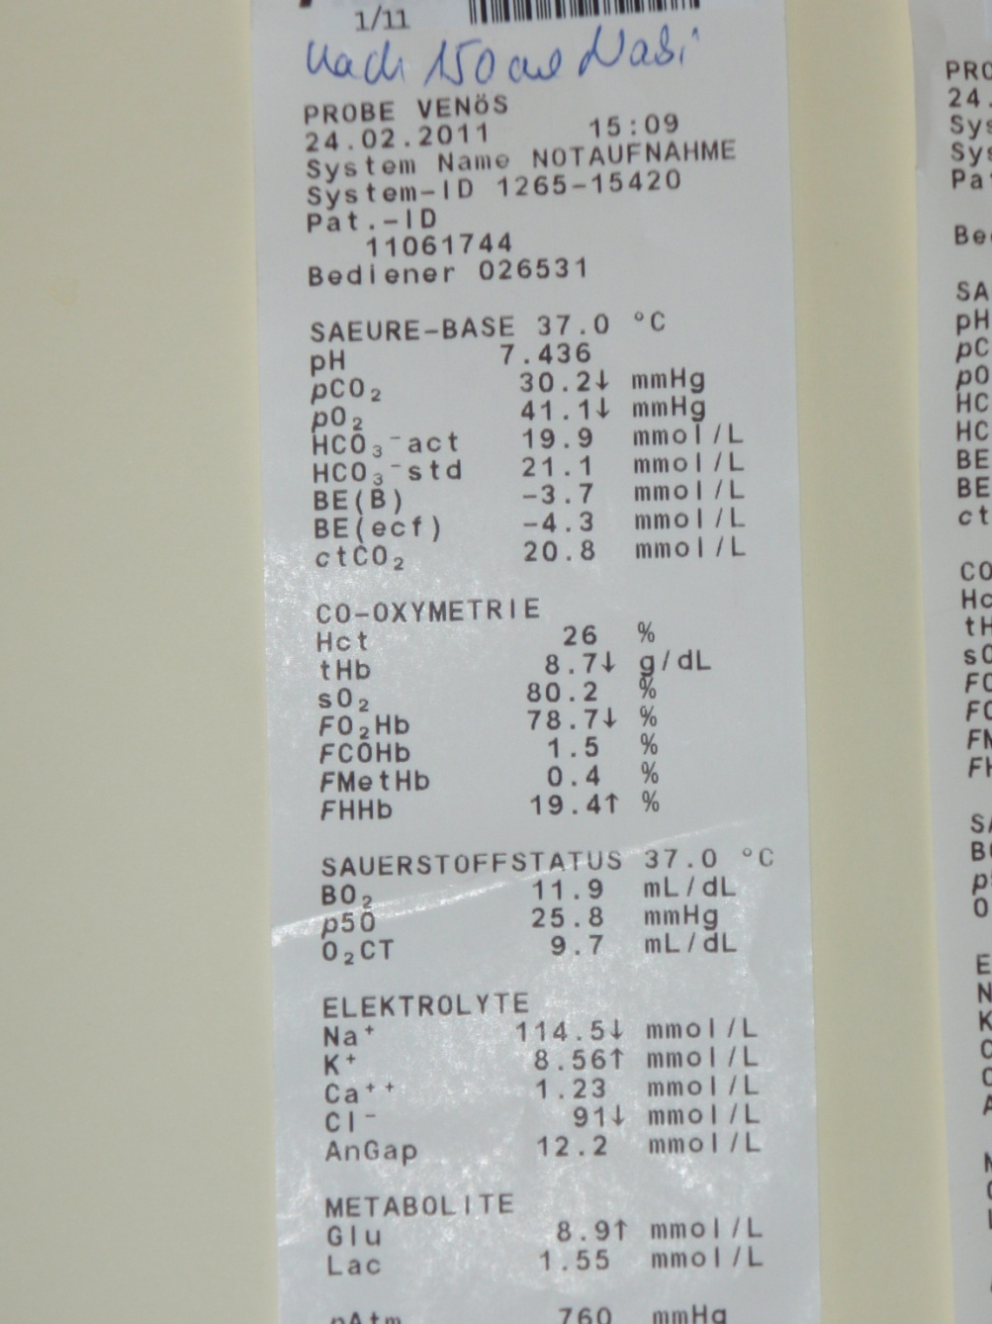
Metabolische Azidose
(fast) adäquat
respiratorisch kompensiert
Bic = 12
→ 12 x 1,2 → 14
sollte CO₂ eigentlich abfallen
Symptomatisch !!!
Kalium → Bradykardie
Natrium → rez. Stürze
Hyperkaliämie
Hyponatriämie

Slide 72
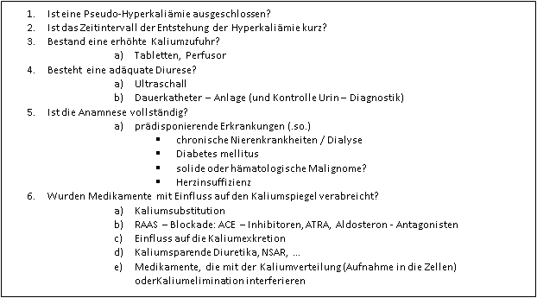
Hyperkaliämie: wichtige Fragen

Slide 73
Hyperkaliämie – oft kein Einzelfall
50%
mit Hyperkaliämie (≥5.5 mmol/l)
hatten ≥ Rezidive in 1 Jahr
Einhorn LM, et al. Arch Intern Med. 2009;169:1156–62.
Notes:
sicher

Slide 74
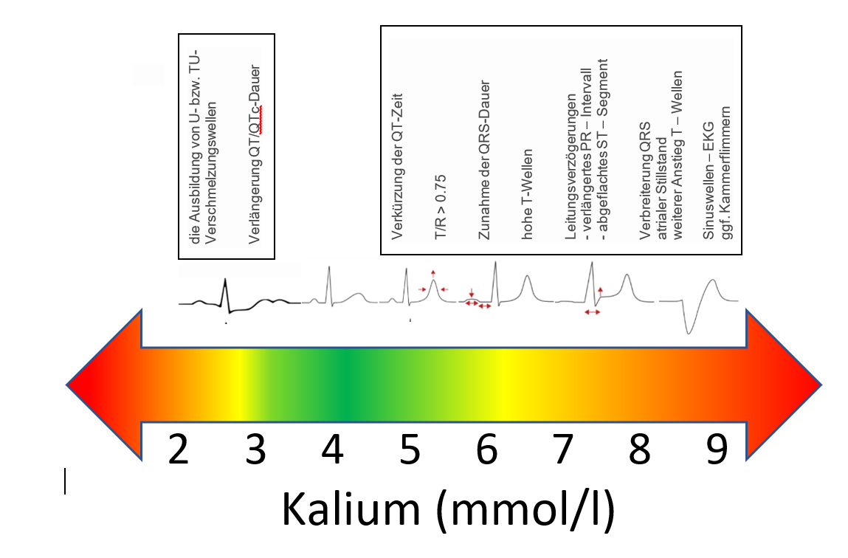
EKG - Veränderungen

Slide 75
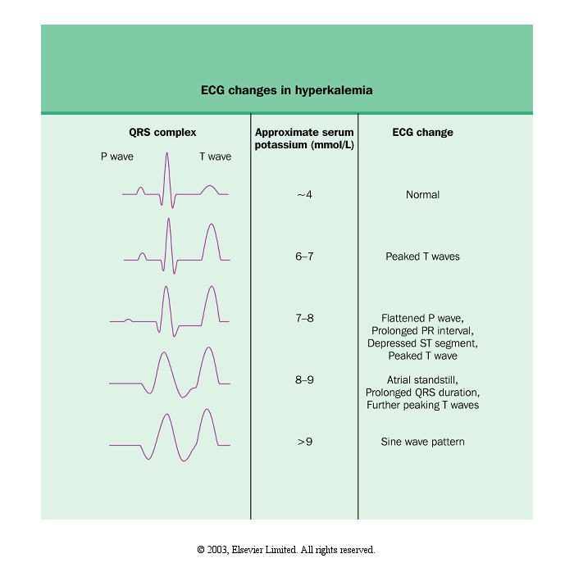
Kalium > 6,5 → 50 % Veränderungen im EKG
T:R > 0,75
spezifischer als
zeltförmiges T
Notes:
75
75

Slide 76
Patiromer als Monotherapie in der Notaufnahme
Setting: ZNA
K. E. Di Palo, et al: Assessment of Patiromer Monotherapy for Hyperkalemia in an Acute Care Setting.
JAMA Netw Open 2022 Vol. 5 Issue 1 Pages e2145236

Slide 77
Therapie der Hyperkaliämie
  Calciumgluconat SOFORTIGE Wirkung
      antagonisiert K direkt am Rezeptor
    10 ml 10 % Ca Gluconat
  Glucose / Insulin
    20 IE in 200 ml G20 über 20 min
    bei Hyperglykämie NUR Insulin
  ß – Mimetika inhalativ
    Zwei Hub Soltanol
  Furosemid und NaCl
    sinnvoll bei Restdiurese > 500 ml
      ggf. ergänzen durch Thiazid
  „Moderne“ Kaliumbinder:
  Patiromer oder Lokelma
  Hämodialyse
    effektivste Methode
    lange (genug) dialysieren
Notes:
77
77

Slide 78
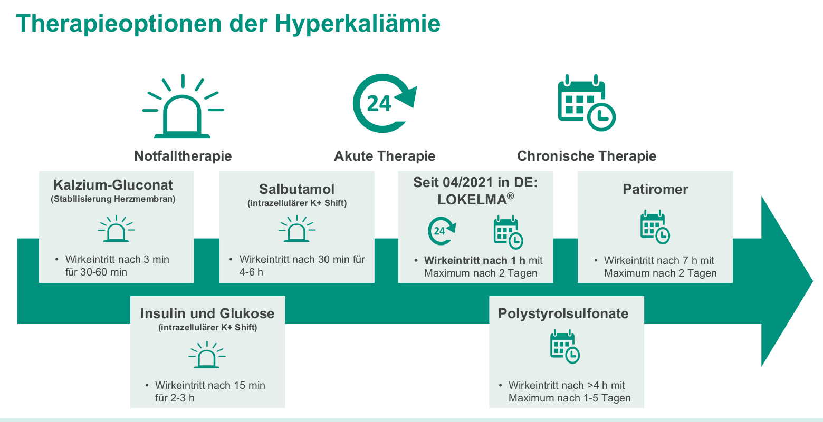

Slide 79
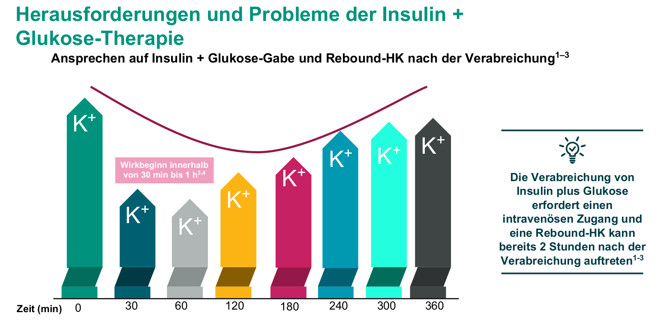
Rebound - Phänomen

Slide 80
Blutzucker beachten
Hyperglykämie assoziierte
Hyperkaliämie
Hyponatriämie
Insulingabe:
Effekt einer BZ um 100 mg/dl (5,5 mmol/l)
  Kalium – Abfall um ca. 0,4 – 0,5
  Natrium – Anstieg 1,8 mmol/l

Slide 81
Hypercalciämie

Slide 82
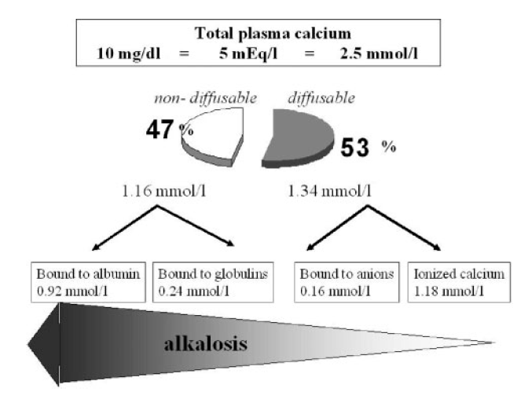
Calcium - Verteilung
Die biologisch aktive Komponente ist das ionisierte Calcium

Slide 83
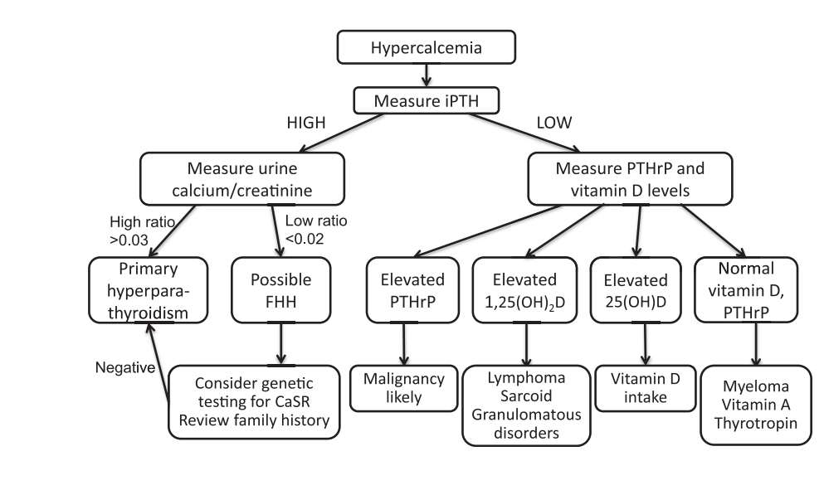
Hypercalcämie

Slide 84
Fall
Bei einem 36-jährigen Mann mit Diabetes mellitus mit Mikroalbuminurie wird eine asymptomatische Hyperkalzämie festgestellt.
Serum
Natrium 140 Kalium 4.3
Kreatinin 1.2 mg/dl
Albumin 4 g/dl
Calcium 12.0 mg/dl
Phosphat 2.4 mg/dl (Norm: 3-4.5)
iPTH 110 pg/ml (10-65)
25-OH vitamin D 48 ng/ml (20-60)
24-hour Sammelurin
Calcium 70 mg (<300); Kreatinin 1,4 g (15-25 mg/kg)
Notes:
A 36-year-old man with diabetes mellitus complicated by microalbuminuria is seen for routine follow-up and is found to have asymptomatic hypercalcemia.
His laboratory data are as follows:
Serum
Result
Reference range
Sodium
140 mEq/L
136-145
Potassium
4.3 mEq/L
3.5-5.0
Creatinine
1.2 mg/dl
0.7-1.2
Albumin
4 g/dl
3.5-5.5
Calcium
12.0 mg/dl
8.6-10.2
Phosphate
2.4 mg/dl
3-4.5
Intact parathyroid hormone
110 pg/ml
10-65
25-OH vitamin D
48 ng/ml
20-60
24-hour urine collection
Calcium
70 mg
<300
Creatinine
1.4 g
15-25 mg/kg
Which ONE of the following is the MOST likely diagnosis?
AAdenoma of the parathyroid gland
BActivating mutation of the calcium-sensing receptor
CFamilial hypocalciuric hypercalcemia
D1,25-dihydroxyvitamin D production from granulomas
ESecondary hyperparathyroidism
Answer & Explanation
Correct Answer is: C
Familial hypocalciuric hypercalcemia
This patient likely has familial hypocalciuric hypercalcemia.
The elevated serum calcium with an unsuppressed PTH level in this patient suggests that PTH secretion is not appropriately regulated by systemic calcium levels. The differential diagnosis includes autonomous secretion of PTH by an adenoma or a defect in the calcium-sensing receptor. These entities can be differentiated by an assessment of urinary calcium excretion. Primary hyperparathyroidism is typically confirmed by high urine calcium and/or a high urine Ca/Cr clearance. The latter can be calculated as: (24-h Urine Ca × Serum Cr)/(24-h Urine Cr × Serum Ca) and is generally >0.02 in primary hyperparathyroidism. This patient, however, has hypocalciuria and a urine Ca/Cr clearance of <0.01, indicating avid renal reabsorption of calcium, despite systemic hypercalcemia. This rare autosomal dominant condition, caused by an inactivating mutation of the calcium-sensing receptor, is referred to as familial hypocalciuric hypercalcemia. The serum phosphate level in this entity is typically normal or mildly decreased.
Secondary hyperparathyroidism occurs in CKD when the GFR falls below the 60–70 ml/min per 1.73 m²range. A rise in the serum PTH level to 110 pg/ml would be unusually high at this patient’s level of kidney function in the absence of a concomitant condition such as vitamin D deficiency. Laboratory findings in early secondary hyperparathyroidism include normal to low serum calcium levels and not hypercalcemia as noted in this patient. Serum phosphorus levels are typically normal to increased and not low as in this case. No obvious secondary causes are evident in this patient’s laboratory data, and the unusual elevation in serum calcium level should prompt an evaluation for alternative explanations for the elevated PTH. Hypercalcemia may complicate secondary hyperparathyroidism, but this usually occurs in patients with advanced CKD or end-stage kidney disease. Common causes in these settings include use of vitamin D sterols or calcium-based phosphate binders, as well as severe parathyroid hyperplasia and markedly increased serum PTH levels, usually >800 pg/ml.
Extrarenal production of vitamin D would cause hypercalcemia with a suppressed PTH level.
References
Shinall MC, Dahir KM, Broome JT: Differentiating familial hypocalciuric hypercalcemia from primary hyperparathyroidism. Endocr Pract 19: 697–702, 2013
Law WM, Heath H: Familial benign hypercalcemia (hypocalciuric hypercalcemia): Clinical and pathogenetic studies in 21 families. Ann Intern Med 102 511–519, 1985
Riccardi D, Brown EM: Physiology and pathophysiology of the calcium-sensing receptor in the kidney. Am J Physiol Renal Physiol 298: F485–F499, 2010

Slide 85
Frage 11
Welche der folgenden Maßnahmen ist neben der Volumengabe mit intravenösen Flüssigkeiten der geeignetste nächste Schritt im Management?
A | Adenom der Nebenschilddrüse
B | Aktivierende Mutation des Calcium-Sensing Rezeptor
C | Familiäre hypocalciurische Hypercalcämie
D | 1,25-dihydroxy Vitamin D Produktion durch Granulome
E | Sekundärer Hyperparathyreoidismus
Notes:
Which ONE of the following is the MOST likely diagnosis?
AAdenoma of the parathyroid gland
BActivating mutation of the calcium-sensing receptor
CFamilial hypocalciuric hypercalcemia
D1,25-dihydroxyvitamin D production from granulomas
E Secondary hyperparathyroidism
Answer & Explanation
Correct Answer is: C

Slide 86
Familiäre hypocalciurische Hyperkalzämie
Erhöhtes Serumcalcium
nicht unterdrückten PTH-Spiegel
Fehlregulation der PTH-Sekretion durch Calciumspiegel
Differentialdiagnose: Calciumausscheidung im Urin
(24-Stunden-Urin-Ca × Serum-Cr) / (24-Stunden-Urin-Cr × Serum-Ca)
autonome Sekretion von PTH durch ein Adenom
  > 0,02
Defekt des Calcium-Sensing-Rezeptors
  < 0,01
Notes:
Familiäre hypocalciurische Hyperkalzämie
Dieser Patient hat wahrscheinlich eine familiäre hypokalziäre Hyperkalzämie.
Das erhöhte Serumcalcium mit einem nicht unterdrückten PTH-Spiegel bei diesem Patienten legt nahe, dass die PTH-Sekretion durch den systemischen Calciumspiegel nicht angemessen reguliert wird. Die Differentialdiagnose umfasst die autonome Sekretion von PTH durch ein Adenom oder einen Defekt des Calcium-Sensing-Rezeptors. Diese Einheiten können durch eine Bewertung der Calciumausscheidung im Urin unterschieden werden. Ein primärer Hyperparathyreoidismus wird typischerweise durch eine hohe Calcium- und / oder Ca / Cr-Clearance im Urin bestätigt. Letzteres kann wie folgt berechnet werden: (24-Stunden-Urin-Ca × Serum-Cr) / (24-Stunden-Urin-Cr × Serum-Ca) und ist im Allgemeinen bei primärem Hyperparathyreoidismus> 0,02. Dieser Patient weist jedoch eine Hypocalciurie und eine Urin-Ca / Cr-Clearance von <0,01 auf, was auf eine erhöhte renale Rückresorption von Kalzium trotz systemischer Hyperkalzämie hinweist. Dieser seltene autosomal-dominante Zustand, der durch eine inaktivierende Mutation des Calcium-Sensing-Rezeptors verursacht wird, wird als familiäre hypokalzurische Hyperkalzämie bezeichnet. Der Serumphosphatspiegel in dieser Entität ist normalerweise normal oder leicht erniedrigt. Sekundärer Hyperparathyreoidismus tritt bei CNI auf, wenn der GFR-Wert unter 60–70 ml / min pro 1,73 m2-Bereich fällt. Ein Anstieg des Serum-PTH-Spiegels auf 110 pg / ml wäre bei diesem Patienten in Abwesenheit einer Begleiterkrankung wie Vitamin-D-Mangel ungewöhnlich hoch. Zu den Laborergebnissen bei frühem sekundärem Hyperparathyreoidismus gehören normale bis niedrige Serumcalciumspiegel und nicht die bei diesem Patienten festgestellte Hyperkalzämie. Serumphosphorspiegel sind in der Regel normal bis erhöht und nicht so niedrig wie in diesem Fall. In den Labordaten dieses Patienten sind keine offensichtlichen sekundären Ursachen erkennbar, und die ungewöhnliche Erhöhung des Serumcalciumspiegels sollte eine Bewertung für alternative Erklärungen für den erhöhten PTH veranlassen. Eine Hyperkalzämie kann einen sekundären Hyperparathyreoidismus komplizieren, dies tritt jedoch normalerweise bei Patienten mit fortgeschrittener CNI oder einer Nierenerkrankung im Endstadium auf. Häufige Ursachen bei diesen Einstellungen sind die Verwendung von Vitamin D-Sterolen oder Phosphatbindemitteln auf Kalziumbasis sowie schwere Nebenschilddrüsenhyperplasie und deutlich erhöhte PTH-Werte im Serum, in der Regel> 800 pg / ml.
Die extrarenale Produktion von Vitamin D würde eine Hyperkalzämie mit einem unterdrückten PTH-Spiegel verursachen
Familial hypocalciuric hypercalcemia
This patient likely has familial hypocalciuric hypercalcemia.
The elevated serum calcium with an unsuppressed PTH level in this patient suggests that PTH secretion is not appropriately regulated by systemic calcium levels. The differential diagnosis includes autonomous secretion of PTH by an adenoma or a defect in the calcium-sensing receptor. These entities can be differentiated by an assessment of urinary calcium excretion. Primary hyperparathyroidism is typically confirmed by high urine calcium and/or a high urine Ca/Cr clearance. The latter can be calculated as: (24-h Urine Ca × Serum Cr)/(24-h Urine Cr × Serum Ca) and is generally >0.02 in primary hyperparathyroidism. This patient, however, has hypocalciuria and a urine Ca/Cr clearance of <0.01, indicating avid renal reabsorption of calcium, despite systemic hypercalcemia. This rare autosomal dominant condition, caused by an inactivating mutation of the calcium-sensing receptor, is referred to as familial hypocalciuric hypercalcemia. The serum phosphate level in this entity is typically normal or mildly decreased.
Secondary hyperparathyroidism occurs in CKD when the GFR falls below the 60–70 ml/min per 1.73 m²range. A rise in the serum PTH level to 110 pg/ml would be unusually high at this patient’s level of kidney function in the absence of a concomitant condition such as vitamin D deficiency. Laboratory findings in early secondary hyperparathyroidism include normal to low serum calcium levels and not hypercalcemia as noted in this patient. Serum phosphorus levels are typically normal to increased and not low as in this case. No obvious secondary causes are evident in this patient’s laboratory data, and the unusual elevation in serum calcium level should prompt an evaluation for alternative explanations for the elevated PTH. Hypercalcemia may complicate secondary hyperparathyroidism, but this usually occurs in patients with advanced CKD or end-stage kidney disease. Common causes in these settings include use of vitamin D sterols or calcium-based phosphate binders, as well as severe parathyroid hyperplasia and markedly increased serum PTH levels, usually >800 pg/ml.
Extrarenal production of vitamin D would cause hypercalcemia with a suppressed PTH level.

Slide 87
Hypocalciurie
Hypocalciurie und Urin-Ca / Cr-Clearance <0,01
Erhöhte renale Rückresorption von Kalzium trotz Hyperkalzämie
inaktivierende Mutation des Calcium-Sensing-Rezeptors → familiäre hypokalzurische Hyperkalzämie
autosomal-dominante
Serumphosphatspiegel normalerweise normal / leicht erniedrigt.
Notes:
erhöhte Serumcalcium mit einem nicht unterdrückten PTH-Spiegel bei diesem Patienten legt nahe, dass die PTH-Sekretion durch den systemischen Calciumspiegel nicht angemessen reguliert wird. Die Differentialdiagnose umfasst die autonome Sekretion von PTH durch ein Adenom oder einen Defekt des Calcium-Sensing-Rezeptors. Diese Einheiten können durch eine Bewertung der Calciumausscheidung im Urin unterschieden werden. Ein primärer Hyperparathyreoidismus wird typischerweise durch eine hohe Calcium- und / oder Ca / Cr-Clearance im Urin bestätigt. Letzteres kann wie folgt berechnet werden: (24-Stunden-Urin-Ca × Serum-Cr) / (24-Stunden-Urin-Cr × Serum-Ca) und ist im Allgemeinen bei primärem Hyperparathyreoidismus> 0,02. Dieser Patient weist jedoch eine Hypocalciurie und eine Urin-Ca / Cr-Clearance von <0,01 auf, was auf eine eifrige renale Rückresorption von Kalzium trotz systemischer Hyperkalzämie hinweist. Dieser seltene autosomal-dominante Zustand, der durch eine inaktivierende Mutation des Calcium-Sensing-Rezeptors verursacht wird, wird als familiäre hypokalzurische Hyperkalzämie bezeichnet. Der Serumphosphatspiegel in dieser Entität ist normalerweise normal oder leicht erniedrigt. Sekundärer Hyperparathyreoidismus tritt bei CNI auf, wenn der GFR-Wert unter 60–70 ml / min pro 1,73 m2-Bereich fällt. Ein Anstieg des Serum-PTH-Spiegels auf 110 pg / ml wäre bei diesem Patienten in Abwesenheit einer Begleiterkrankung wie Vitamin-D-Mangel ungewöhnlich hoch. Zu den Laborergebnissen bei frühem sekundärem Hyperparathyreoidismus gehören normale bis niedrige Serumcalciumspiegel und nicht die bei diesem Patienten festgestellte Hyperkalzämie. Serumphosphorspiegel sind in der Regel normal bis erhöht und nicht so niedrig wie in diesem Fall. In den Labordaten dieses Patienten sind keine offensichtlichen sekundären Ursachen erkennbar, und die ungewöhnliche Erhöhung des Serumcalciumspiegels sollte eine Bewertung für alternative Erklärungen für den erhöhten PTH veranlassen. Eine Hyperkalzämie kann einen sekundären Hyperparathyreoidismus komplizieren, dies tritt jedoch normalerweise bei Patienten mit fortgeschrittener CNI oder einer Nierenerkrankung im Endstadium auf. Häufige Ursachen bei diesen Einstellungen sind die Verwendung von Vitamin D-Sterolen oder Phosphatbindemitteln auf Kalziumbasis sowie schwere Nebenschilddrüsenhyperplasie und deutlich erhöhte PTH-Werte im Serum, in der Regel> 800 pg / ml.
Die extrarenale Produktion von Vitamin D würde eine Hyperkalzämie mit einem unterdrückten PTH-Spiegel verursachen

Slide 88
CaSR in der Niere
Riccardi D, Brown EM. Physiology and pathophysiology of the calcium-sensing receptor in the kidney. Am J Physiol Renal Physiol. 2010;298(3):F485-99.
Notes:
Riccardi D, Brown EM. Physiology and pathophysiology of the calcium-sensing receptor in the kidney. Am J Physiol Renal Physiol. 2010;298(3):F485-99.

Slide 89
Riccardi D, Brown EM. Physiology and pathophysiology of the calcium-sensing receptor in the kidney. Am J Physiol Renal Physiol. 2010;298(3):F485-99.

Slide 90
Andere Lösungen
Sekundärer Hyperparathyreoidismus:
  bei CKD 4-5 (eGFR-Wert < 60–70 ml / min /1,73 m²)
    Anstieg PTH-Spiegels auf 110 pg / ml wie bei diesem Patienten in Abwesenheit einer Begleiterkrankung wie Vitamin-D-Mangel ungewöhnlich hoch.
Labor bei frühem sekundärem Hyperparathyreoidismus:
  normale bis niedrige Calciumspiegel
  Phosphat normal bis erhöht
Hyperkalzämie als Komplikation sekundärer Hyperparathyreoidismus
bei Dialyse
    Gabe von Vitamin D-Präparaten
    Phosphatbinder auf Kalziumbasis
    schwere Nebenschilddrüsenhyperplasie (PTH-Werte > 800 pg / ml).
extrarenale Produktion von Vitamin D:
  Hyperkalzämie mit unterdrücktem PTH-Spiegel

Slide 91
Literatur
Shinall MC, Dahir KM, Broome JT: Differentiating familial hypocalciuric hypercalcemia from primary hyperparathyroidism. Endocr Pract 19: 697–702, 2013
Law WM, Heath H: Familial benign hypercalcemia (hypocalciuric hypercalcemia): Clinical and pathogenetic studies in 21 families. Ann Intern Med 102 511–519, 1985
Riccardi D, Brown EM: Physiology and pathophysiology of the calcium-sensing receptor in the kidney. Am J Physiol Renal Physiol 298: F485–F499, 2010

Slide 92
Frage 11
Eine 73-jährige Frau mit einer Vorgeschichte eines Non-Hodgkin-Lymphom wird aufgrund von Verwirrung in die Notaufnahme gebracht. In den letzten 3 Tagen hatte sie Schwierigkeiten, grundlegende Aufgaben zu erledigen oder Familienmitglieder zu erkennen. Sie bemerkte auch Lethargie und Verstopfung.
Krankengeschichte relevant sind ferner Bluthochdruck, Typ-2-Diabetes und Osteoporose. Medikamente: Hydrochlorothiazid, Atenolol, Metformin, Calciumcarbonat und Cholecalciferol, ohne dass kürzlich Dosisanpassungen vorgenommen wurden.
Körperliche Untersuchung: Blutdruck im Sitzen 102/56 mmHg, Herzfrequenz 86; Blutdruck stehend 86/48 mmHg, Herzfrequenz 102 / min.
Tachykardie mit regelmäßigem Rhythmus und kein Ödem.
Neurologische Untersuchung: kein fokales Defizit, jedoch Unfähigkeit des Patienten Befehlen zu folgen; 6 von 30 Punkten in der Mini-Mental Status Prüfung (vorherige Leistung vor 4 Monaten, 28 von 30).

Slide 93
Mini-Mental-Status-Test (MMST)

Slide 94
Mini-Mental-Status-Test (MMST)

Slide 95
Mini-Mental-Status-Test (MMST)

Slide 96
Mini-Mental-Status-Test (MMST)

Slide 97
Frage 11 Labordaten
Labordaten:
Serumnatrium 145 mmol/l, Kalium, 3,5 mmol/l ; Chlorid mmol/l Bicarbonat 22 mmol/l; Harnstoff 36 mg/dl; Kreatinin, 1,2 mg/dl (sonst 0,9 mg/dl); Calcium 4,05 mmol/l; Phosphor 4,5 mg/dl; und Albumin 3,5 g/dl.
Elektrokardiogramm: Sinustachykardie
NaCl 0,9% wird intravenös (i.v.) mit einer Rate von 200-300 ml/h verabreicht, um eine Diurese von 100-150 ml / h zu erreichen.
Alle oralen Medikationen werden pausiert.
Welche der folgenden Maßnahmen ist neben der Volumengabe mit intravenösen Flüssigkeiten der geeignetste nächste Schritt im Management?

Slide 98
Frage 11
Welche der folgenden Maßnahmen ist neben der Volumengabe mit intravenösen Flüssigkeiten der geeignetste nächste Schritt im Management?
A | Gabe von Furosemid
B | Gabe von Pamidronat
C | Gabe von Denosumab
D | Gabe von Cinacalcet
E | Gabe von Prednison
Notes:
12
62
5
3
18

Slide 99
Kommentar zur Antwort
Zusätzlich zur Volumengabe mit intravenösen Flüssigkeiten ist der beste nächste Schritt in der Behandlung der Hyperkalzämie die Gabe eines Bisphosphonats.
Eine schwere Hyperkalzämie ist definiert als Serum-Gesamtcalcium> 14 mg / dl (ionisiertes Calcium > 1,75 mmol / L).
Zu den assoziierten neurologischen Symptomen gehören Lethargie, Verwirrtheit, Stupor und Koma.
Symptome treten häufiger bei Patienten mit vorbestehender neurologischer Dysfunktion auf, z. B. bei älteren Menschen und Demenz, oder wenn der Kalziumspiegel rasch ansteigt.
Gastrointestinale Symptome sind Verstopfung, Übelkeit und Anorexie. Kardiovaskuläre Manifestationen bestehen aus einer Tachykardie aufgrund von Hypovolämie sowie einem verkürzten QT-Intervall, einer ST-Strecken-Elevation und Arrhythmie.
Notes:
In addition to volume resuscitation with IV fluids, the most appropriate next step in the management of hypercalcemia is a bisphosphonate.
Severe hypercalcemia is defined as serum total calcium >14 mg/dl (ionized calcium, >1.75 mmol/L). Associated neurologic symptoms include lethargy, confusion, stupor, and coma. Symptoms are more likely to occur in patients with preexisting neurologic dysfunction, such as older age and dementia, or if the calcium levels have increased rapidly. Gastrointestinal symptoms include constipation, nausea, and anorexia. Cardiovascular manifestations consist of tachycardia due to hypovolemia, as well as shortened QT interval, ST segment elevation, and arrhythmia. Most cases of severe hypercalcemia are caused by hyperparathyroidism or underlying malignancy. In this patient, lymphoma may have caused hypercalcemia by local osteolysis and/or by increased conversion of 25-hydroxycholecalciferol to 1,25-dihydroxycholecalciferol. Hydrochlorothiazide, calcium carbonate, and cholecalciferol may contribute to hypercalcemia and were appropriately discontinued.
Elevated serum calcium is detected by the calcium-sensing receptor on the basolateral membrane of the thick ascending limb of the loop of Henle, which leads to inhibition of the luminal renal outer medullary potassium transporter (ROMK). ROMK transports potassium into the urinary lumen of the loop and provides potassium for the furosemide sensitive transporter, NKCC2. Without sufficient potassium, the action of the NKCC2 transporter is effectively blocked. In addition, hypercalcemia attenuates vasopressin mediated aquaporin-2 translocation in the collecting tubule. The net result of these effects is a sodium, potassium, and water diuresis. Thus, patients with hypercalcemia are usually volume depleted, so initial therapy for patients with severe hypercalcemia, without congestive heart failure or significant kidney disease, begins with volume resuscitation.

Slide 100
Frage 11 - Antworten
Ursachen:
Die meisten Fälle von schwerer Hyperkalzämie werden durch Hyperparathyreoidismus oder eine maligne Erkrankung verursacht.
Bei dieser Patientin kann das bekannte Lymphom durch
lokale Osteolyse und / oder
durch erhöhte Umwandlung von 25-Hydroxycholecalciferol zu 1,25-Dihydroxycholecalciferol
eine Hyperkalzämie verursacht haben.
Medikamente:
Hydrochlorothiazid, Calciumcarbonat und Cholecalciferol können zur Hyperkalzämie beitragen und wurden entsprechend abgesetzt.

Slide 101
Frage 11 - Antworten
Erhöhtes Serumcalcium
wird durch den Calcium-sensitiven Rezeptor auf der basolateralen Membran der dicken aufsteigenden Extremität der Henle-Schleife detektiert, was zur Hemmung des luminalen renalen äußeren medullären Kaliumtransporters (ROMK) führt.
ROMK transportiert Kalium in das Harnlumen der Schleife und liefert Kalium für den Furosemid-sensitiven Transporter NKCC2. Ohne ausreichend Kalium wird die Wirkung des NKCC2-Transporters effektiv blockiert.
Außerdem dämpft die Hyperkalzämie die Vasopressin-vermittelte Aquaporin-2-Translokation im Sammelröhrchen.
Das Nettoergebnis dieser Effekte ist eine Natrium-, Kalium- und Wasserdiurese.
Daher sind Patienten mit Hyperkalzämie gewöhnlich volumenmindernd, so dass die anfängliche Therapie für Patienten mit schwerer Hyperkalzämie, ohne kongestive Herzinsuffizienz oder signifikante Nierenerkrankung, mit einer Volumengabe beginnt.

Slide 102
Frage 11 - Antworten
In der Vergangenheit wurde Furosemid als Zusatz zur Behandlung von Hyperkalzämie mit der Hoffnung empfohlen, da die Blockade von NKCC die parazelluläre Calciumreabsorption einschränken würde. Es gibt jedoch keine klinischen Beweise, die diesen Effekt unterstützen, und der Einsatz von Furosemid kann zu anderen Elektrolytanomalien führen, einschließlich Hypokaliämie, Hypernatriämie und Hypomagnesiämie. Furosemid sollte aber bei der Behandlung einer Hyperkalzämie bei Patienten mit Zeichen einer Volumenüberlastung verwendet werden.
Notes:
Historically, furosemide has been recommended, as an adjunct to treat hypercalcemia, with the hope that blockade of NKCC would limit paracellular calcium reabsorption. Yet clinical evidence to support this effect is lacking, and use of furosemide can lead to other electrolyte abnormalities including hypokalemia, hypernatremia, and hypomagnesemia. Instead, furosemide use should be reserved for treatment of hypercalcemia in those who develop evidence of volume overload.
The use of high-potency bisphosphonates, such as pamidronate, zoledronate, and ibandronate, is effective in malignancy-associated hypercalcemia, Bisphosphonates decrease bone resorption by binding and stabilizing the calcium phosphate matrix and by intracellular effects on osteoclast activity. A typical regimen is pamidronate 60–90 mg IV administered over 2–6 hours, but dose adjustment is required when renal function is impaired. These agents appear to be most useful when hypercalcemia is caused by bone metastases or humoral hypercalcemia from parathyroid hormone–related peptide.
Corticosteroids are useful for hypercalcemia associated with malignancies that overexpress 1α-hydroxylase and synthesize excess 1,25-dihydroxycholecalciferol. This is most common in the hypercalcemia associated with Hodgkin’s or non-Hodgkin’s lymphoma, as in this patient. Corticosteroids inhibit 1α-hydroxylase; however, use of corticosteroids in this setting improves calcium levels slowly.
Denosumab is a monoclonal antibody to the receptor activator of nuclear factor κB ligand (RANKL), an osteoclast-differentiating factor. Initially, it was only FDA approved for postmenopausal women who have osteoporosis and are at high risk of fracture or those who have not responded or tolerated other available therapies. Now, denosumab is also approved for hypercalcemia associated with malignancy. Denosumab is not cleared by the kidney and there is no restriction in patients with reduced renal function so it is a good alternative for patients with hypercalcemia who cannot take a bisphosphonate or those who do not respond to standard therapy.
Cinacalcet is a calcimimetic agent that increases the sensitivity of the calcium-sensing receptor in the parathyroid gland to calcium. This agent is FDA approved for treatment of hypercalcemia in the setting of hyperparathyroidism but has no role in the hypercalcemia of malignancy or in management of hypercalcemia in the acute setting.

Slide 103
Furosemid
LeGrand, S.B., D. Leskuski, and I. Zama, Narrative review: furosemide for hypercalcemia: an unproven yet common practice. Ann Intern Med, 2008. 149(4): p. 259-63.

Slide 104
Furosemid
LeGrand, S.B., D. Leskuski, and I. Zama, Narrative review: furosemide for hypercalcemia: an unproven yet common practice. Ann Intern Med, 2008. 149(4): p. 259-63.

Slide 105
Furosemid
LeGrand, S.B., D. Leskuski, and I. Zama, Narrative review: furosemide for hypercalcemia: an unproven yet common practice. Ann Intern Med, 2008. 149(4): p. 259-63.

Slide 106
Biphosphonate
Hochpotente Bisphosphonate wie Pamidronat, Zoledronat und Ibandronat sind bei Malignitäts-assoziierter Hyperkalzämie wirksam.
Sie scheinen am nützlichsten zu sein, wenn die Hypercalcämie durch Knochenmetastasen oder durch dem Parathyroidhormon verwandte Peptiden (PTHrP) verursacht wird.
Bisphosphonate vermindern die Knochenresorption
durch Bindung und Stabilisierung der Calciumphosphatmatrix
durch intrazelluläre Wirkungen auf die Osteoklastenaktivität.
Ein typisches Regime :
Pamidronat 60-90 mg IV über 2-6 Stunden
Dosisanpassung ist bei Niereninsuffizienz erforderlich

Slide 107
Dosierungsempfehlungen für Biphosphonate
Rosner, M.H. and A.C. Dalkin, Onco-nephrology: the pathophysiology and treatment of malignancy-associated hypercalcemia. Clin J Am Soc Nephrol, 2012. 7(10): p. 1722-9.

Slide 108
Frage 11 - Antworten
Korticosteroide hemmen 1α-Hydroxylase.
Korticosteroide sind daher vor allem sinnvoll bei Hyperkalzämie mit Malignomen, bei denen die 1α-Hydroxylase überexprimiert wird
→ somit überschüssiges 1,25-Dihydroxycholecalciferol synthetisiert wird.
Am häufigsten Hyperkalzämie in Zusammenhang mit Hodgkin-oder Non-Hodgkin-Lymphom (wie bei dieser Patientin)
Die Verwendung von Kortikosteroiden bei dieser Situation verbessert den Kalziumspiegel jedoch langsam.

Slide 109
Frage 11 - Antworten
Denosumab ist ein monoklonaler Antikörper gegen den Rezeptoraktivator des nukleären Faktor κB-Liganden (RANKL), ein Osteoklasten-differenzierender Faktor. Anfangs war es nur für Frauen nach der Menopause zugelassen, die an Osteoporose leiden und ein hohes Risiko für eine Fraktur haben, oder für diejenigen, die nicht auf andere verfügbare Therapien angesprochen oder diese toleriert haben. Jetzt ist Denosumab auch für Hyperkalzämien im Zusammenhang mit Malignität zugelassen. Denosumab wird nicht von der Niere ausgeschieden und es gibt keine Einschränkung bei Patienten mit eingeschränkter Nierenfunktion, daher ist es eine gute Alternative für Patienten mit Hyperkalzämie, die kein Bisphosphonat einnehmen können oder für diejenigen, die nicht auf eine Standardtherapie ansprechen.
Cinacalcet ist ein calcimimetisches Mittel, das die Empfindlichkeit des Calcium-sensitiven Rezeptors in der Nebenschilddrüse gegenüber Calcium erhöht. Dieses Mittel ist von der FDA für die Behandlung von Hyperkalzämie bei Hyperparathyreoidismus zugelassen, hat aber keine Rolle bei der Hyperkalzämie von Malignomen oder beim Management von Hyperkalzämie im akuten Stadium.

Slide 110
Mechanism of malignancy-associated hypercalcemia
Rosner, M.H. and A.C. Dalkin, Onco-nephrology: the pathophysiology and treatment of malignancy-associated hypercalcemia. Clin J Am Soc Nephrol, 2012. 7(10): p. 1722-9.

Slide 111
Behandlungsalgorithmus für MA-Hyper-Ca
Rosner, M.H. and A.C. Dalkin, Onco-nephrology: the pathophysiology and treatment of malignancy-associated hypercalcemia. Clin J Am Soc Nephrol, 2012. 7(10): p. 1722-9.
Notes:
Figure 2. | Treatment algorithm for malignancy-associated hypercalcemia.

Slide 112
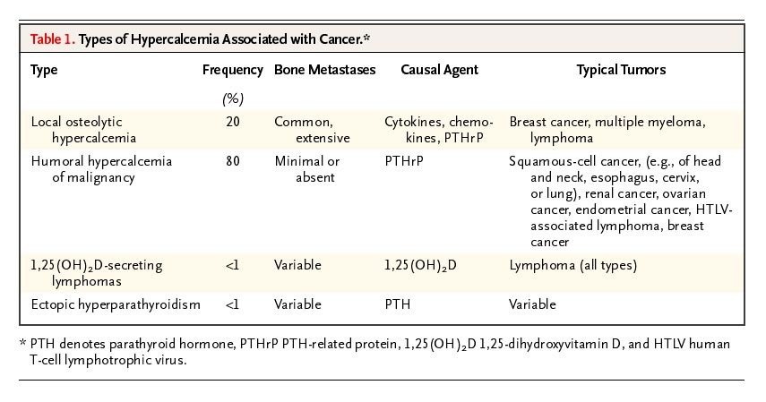
Hypercalcämie bei Malignomen
Stewart AF: Clinical practice. Hypercalcemia associated with cancer. N Engl J Med 352:373–379, 2005

Slide 113
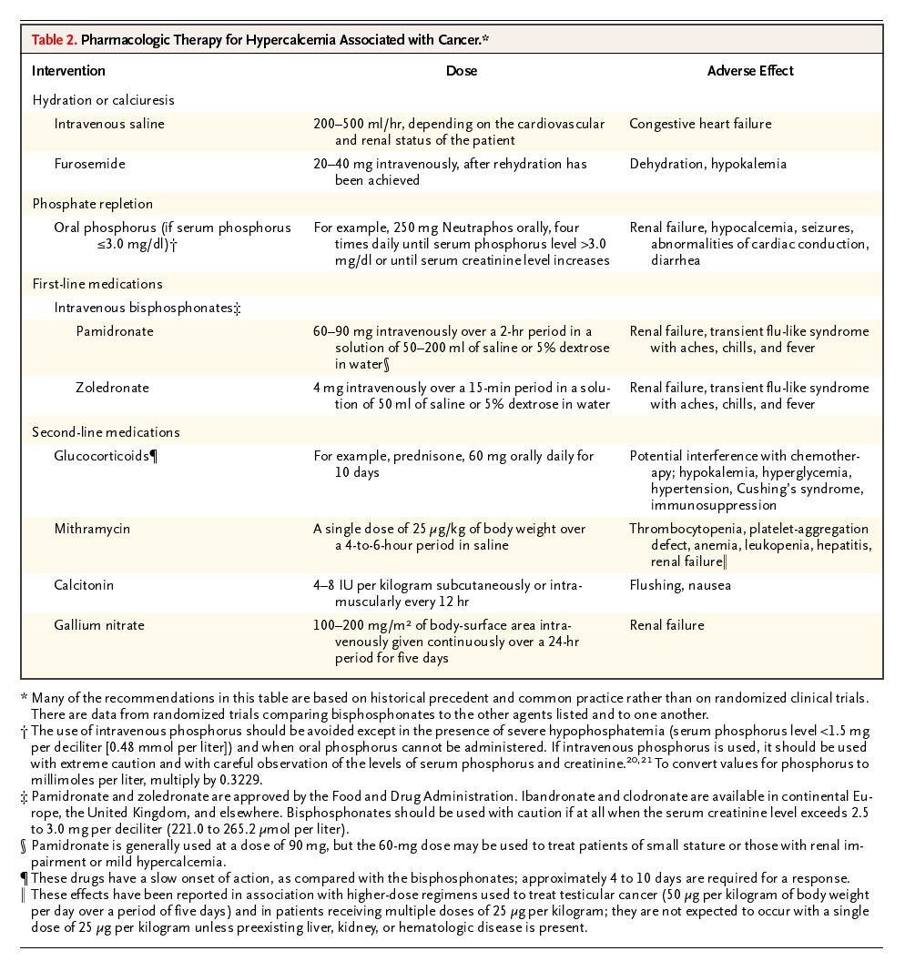
Pharmacologic Therapy for Hypercalcemia Associated with Cancer
Stewart AF: Clinical practice. Hypercalcemia associated with cancer. N Engl J Med 352:373–379, 2005

Slide 114
Literatur
Stewart AF: Clinical practice. Hypercalcemia associated with cancer. N Engl J Med 352:373–379, 2005
LeGrand SB, Leskuski D, Zama I: Narrative review: Furosemide for hypercalcemia: An unproven yet common practice. Ann Intern Med 149:259–263, 2008
Rosner MH, Dalkin AC: Onco-nephrology: The pathophysiology and treatment of malignancy-associated hypercalcemia. Clin J Am Soc Nephrol 7:1722–1729, 2012

Slide 115
Fall 13
Eine 34-jährige Frau leidet an Übelkeit, Erbrechen und Verwirrtheit seit drei Tagen.
Sie hat kürzlich einen „organischen“ Lebensstil angenommen, der mit Vitaminen und alternativen Heilmitteln ergänzt ist, und hat in der Vorwoche 7 Pfund abgenommen.
Sie war zuvor bis auf eine Schilddrüsenunterfunktion gesund. Ihr einziges Medikament ist Levothyroxin.
Körperliche Untersuchung: träge, erkennt Familienangehörige nicht.
Blutdruck 110/60 mmHg, HF 110, Body-Mass-Index 18 kg/m².
Bauch ist nicht empfindlich, spärliche Darmgeräusche. Rest normal.
Notes:
Question 13 of 75
A 34-year-old woman presents with a 3-day history of nausea, vomiting, and confusion. She recently adopted an “organic” lifestyle supplemented with vitamins and alternative remedies, and lost 7 lbs over the prior week. She was previously healthy except for hypothyroidism. Her only medication is levothyroxine.
On physical examination, she is lethargic and does not recognize her family members. Her blood pressure is 110/60 mmHg, pulse is 110 beats/min, and body mass index is 18 kg/m². Abdomen is nontender with sparse bowel sounds. The remainder of the examination is normal.
Calcium-alkali syndrome
The presence of hypercalcemia, metabolic alkalosis, and AKI makes calcium-alkali syndrome the most likely diagnosis. The suppressed PTH suggests increased enteric calcium load or a non–PTH-mediated release of calcium from bone. Metabolic alkalosis with alkaline urine is consistent with an alkali load (when there is an alkalosis from vomiting, the urine is typically “paradoxically acid” if volume depletion ensues).
Calcium-alkali syndrome occurs with co-ingestion of large amounts of calcium and alkali. This was common when Sippy powder with milk was the remedy for peptic ulcer disease, but is now rarely encountered in that setting. The syndrome, formerly known as milk-alkali syndrome, is now more appropriately called the calcium-alkali syndrome because it more commonly results from ingestion of calcium supplements rather than milk. This entity is commonly seen in older individuals with osteoporosis who take calcium and vitamin D supplements. Key mechanisms of calcium-alkali syndrome are calcium-mediated vasoconstriction, which reduces GFR and the ability to excrete calcium in the urine, and volume depletion from impaired tubular absorption of sodium in the thick ascending limb of the loop of Henle secondary to the inhibition of sodium chloride transport mediated by the calcium-sensing receptor.
Thyrotoxicosis can lead to hypercalcemia from increased osteoclast activity. Severe hypercalcemia from hyperparathyroidism can mimic hyperemesis gravidarum in a pregnant patient. The appropriate TSH level on levothyroxine and suppressed PTH level make these diagnoses unlikely. Hypercalcemia of malignancy and vitamin D intoxication cause hypercalcemia with a suppressed PTH level, but neither is associated with metabolic alkalosis.
References
Patel A, Goldfarb S: Got calcium? Welcome to the calcium-alkali syndrome. J Am Soc Nephrol21: 1440–1443, 2010
Felsenfeld AJ, Levine BS: Milk alkali syndrome and the dynamics of calcium homeostasis. Clin J Am Soc Nephrol 1: 641–654, 2006

Slide 116
Labor
Serum
Natrium | 136 | 136-145
Kalium | 3.8 | 3.5-5.0
Chlorid | 90 | 98-106
HCO₃⁻ | 36 | 23-30
Harnstoff | 72 mg/dl | 8-20
Kreatinin | 3.2 mg/dl | 0.7-1.2
Calcium | 17.4 mg/dl | 8.6-10.2
Phosphat | 2.4 mg/dl | 3-4.5
Parathormon | 2 pg/ml | 10-65
TSH | 0.5 mIU/ml | 0.5-4
Arterielle BGA
pH | 7.52 | 7.38-7.44
PaCO₂ | 47 mmHg | 38-42
PaO₂ | 110 mmHg | 75-100
Urin: spez. Gewicht 1.020, pH 7.5, negativ für Blut und Protein, keine Zellen / Zylinder

Slide 117
Frage 13
Welche derr folgenden Optionen ist die wahrscheinliche Diagnose?
A | Hyperemesis gravidarum
B | Calcium-Alkali Syndrom
C | Hypercalcämie bei Malignität
D | Thyrotoxikose
E | Vitamin D Intoxikation
Notes:
Which ONE of the following is the MOST likely diagnosis?
A Hyperemesis gravidarum
B Calcium-alkali syndrome
C Hypercalcemia of malignancy
D Thyrotoxicosis
E Vitamin D intoxication
Answer & Explanation
Correct Answer is: B

Slide 118
Antwort: Calcium-Alkali Syndrom
Kalzium-Alkali-Syndrom zur wahrscheinlichsten Diagnose mit Trias:
Hyperkalzämie
metabolischer Alkalose
AKI
Supprimiertes PTH
erhöhte enterische Calciumbelastung
nicht-PTH-vermittelte Freisetzung von Calcium aus dem Knochen
Metabolische Alkalose mit alkalischem Urin
Alkaliladung vereinbar
DD Alkalose durch Erbrechen
    Urin typischerweise „paradoxerweise sauer“, wenn parallel Volumendepletion
Notes:
The presence of hypercalcemia, metabolic alkalosis, and AKI makes calcium-alkali syndrome the most likely diagnosis. The suppressed PTH suggests increased enteric calcium load or a non–PTH-mediated release of calcium from bone. Metabolic alkalosis with alkaline urine is consistent with an alkali load (when there is an alkalosis from vomiting, the urine is typically “paradoxically acid” if volume depletion ensues).
Calcium-alkali syndrome occurs with co-ingestion of large amounts of calcium and alkali. This was common when Sippy powder with milk was the remedy for peptic ulcer disease, but is now rarely encountered in that setting. The syndrome, formerly known as milk-alkali syndrome, is now more appropriately called the calcium-alkali syndrome because it more commonly results from ingestion of calcium supplements rather than milk. This entity is commonly seen in older individuals with osteoporosis who take calcium and vitamin D supplements. Key mechanisms of calcium-alkali syndrome are calcium-mediated vasoconstriction, which reduces GFR and the ability to excrete calcium in the urine, and volume depletion from impaired tubular absorption of sodium in the thick ascending limb of the loop of Henle secondary to the inhibition of sodium chloride transport mediated by the calcium-sensing receptor.
Thyrotoxicosis can lead to hypercalcemia from increased osteoclast activity. Severe hypercalcemia from hyperparathyroidism can mimic hyperemesis gravidarum in a pregnant patient. The appropriate TSH level on levothyroxine and suppressed PTH level make these diagnoses unlikely. Hypercalcemia of malignancy and vitamin D intoxication cause hypercalcemia with a suppressed PTH level, but neither is associated with metabolic alkalosis.

Slide 119
Calcium-Alkali-Syndrom
Gleichzeitige Einnahme großer Mengen von Calcium und Alkali
Früher: Milchpulver als Heilmittel für Ulkuskrankheiten
Heute: meist Einnahme von Kalziumpräparaten
    häufig bei älteren Menschen mit Osteoporose:
    Kalzium- und Vitamin-D-Präparate
Wichtige Mechanismen:
Kalzium-vermittelte Vasokonstriktion
    GFR und Ausscheidung von Kalzium im Urin verringert
Volumenverarmung durch beeinträchtigte tubuläre Absorption von Natrium im dicken aufsteigenden Ast der Henle-Schleife infolge der Hemmung von Natriumchloridtransport vermittelt durch den Calcium-Sensing-Rezeptor.
Notes:
The presence of hypercalcemia, metabolic alkalosis, and AKI makes calcium-alkali syndrome the most likely diagnosis. The suppressed PTH suggests increased enteric calcium load or a non–PTH-mediated release of calcium from bone. Metabolic alkalosis with alkaline urine is consistent with an alkali load (when there is an alkalosis from vomiting, the urine is typically “paradoxically acid” if volume depletion ensues).
Calcium-alkali syndrome occurs with co-ingestion of large amounts of calcium and alkali. This was common when Sippy powder with milk was the remedy for peptic ulcer disease, but is now rarely encountered in that setting. The syndrome, formerly known as milk-alkali syndrome, is now more appropriately called the calcium-alkali syndrome because it more commonly results from ingestion of calcium supplements rather than milk. This entity is commonly seen in older individuals with osteoporosis who take calcium and vitamin D supplements. Key mechanisms of calcium-alkali syndrome are calcium-mediated vasoconstriction, which reduces GFR and the ability to excrete calcium in the urine, and volume depletion from impaired tubular absorption of sodium in the thick ascending limb of the loop of Henle secondary to the inhibition of sodium chloride transport mediated by the calcium-sensing receptor.
Thyrotoxicosis can lead to hypercalcemia from increased osteoclast activity. Severe hypercalcemia from hyperparathyroidism can mimic hyperemesis gravidarum in a pregnant patient. The appropriate TSH level on levothyroxine and suppressed PTH level make these diagnoses unlikely. Hypercalcemia of malignancy and vitamin D intoxication cause hypercalcemia with a suppressed PTH level, but neither is associated with metabolic alkalosis.

Slide 120
Falsche Antworten
Thyreotoxikose
Mögliche Hyperkalzämie aufgrund einer erhöhten Osteoklastenaktivität.
Aber: normale TSH-Spiegel
Hyperemesis gravidarum
Schwere Hyperkalzämie bei Hyperparathyreoidismus kann bei einer schwangeren Patientin die imitieren.
Aber: unterdrückte PTH-Spiegel
Maligne Hyperkalzämie und Vitamin-D-Vergiftung
Hyperkalzämie mit unterdrückten PTH-Spiegel, sind aber nicht mit metabolischer Alkalose assoziiert

Slide 121
References
Patel A, Goldfarb S: Got calcium? Welcome to the calcium-alkali syndrome. J Am Soc Nephrol21: 1440–1443, 2010
Felsenfeld AJ, Levine BS: Milk alkali syndrome and the dynamics of calcium homeostasis. Clin J Am Soc Nephrol 1: 641–654, 2006

Slide 122
Fall 34
Ein 45-jähriger Mann hat nach der kürzlichen Passage von zwei Nierensteinen Schmerzen an den Flanken und schwere Hämaturie.
Sonographie: unteren Pol der rechten Niere 5-mm-Stein ohne Aufstau
Krankengeschichte: Adipositas (Body-Mass-Index 35 kg/m²) und jetzt Insulinresistenz
Serumelektrolyte und Nierenfunktion sind normal.
Nierensteinanalyse: Steine überwiegend aus Harnsäure
Urinanalyse: pH 5,4, spezifisches Gewicht 1,002, kein Protein, kein Blut und keine Kristalle
Notes:
A 45-year-old man presents following recent passage of two kidney stones associated with flank pain and gross hematuria. On kidney ultrasound, a 5-mm nonobstructing stone is seen in the lower pole of the right kidney. His medical history is notable for obesity (body mass index of 35 kg/m²) and recent diagnosis of insulin resistance. Serum electrolytes and renal function are normal. Kidney stone analysis indicates that the stones are composed predominantly of uric acid.
Urinalysis shows a pH of 5.4, specific gravity of 1.002, no protein, no blood, and no crystals on examination of the urinary sediment.
A 24-hour urine collection:
Result
Reference Range
Volume
3L
Varies with intake
pH
5.2
4.5-8
Calcium
180 mg
<300 for males
Uric acid
600 mg
250-750
Which ONE of the following is the MOST appropriate treatment for this patient?
APotassium citrate
BLow purine diet
CAcetazolamide
DChlorthalidone
EAllopurinol
Answer & Explanation
Correct Answer is: A
Potassium citrate
Addition of potassium citrate to raise the urine pH is the most appropriate treatment. Uric acid stones are increasing in incidence, and this change appears to coincide with the rising prevalence of obesity and diabetes mellitus. Insulin resistance is associated with a defect in ammonia production and excretion. As a result, hydrogen ions are excreted with anions other than ammonia, resulting in a lower urine pH.
Uric acid precipitates at low urine pH. Urine with a high pH (>6.5) can hold much more uric acid in solution (three to five times more) than one with a low pH. The mainstay of therapy in this setting is to raise urine pH (ideally to approximately 6) and to aim for a urine volume >2.5 L daily (which this patient already has achieved). Allopurinol and a purine-restricted diet may be recommended in the setting of high urine uric acid levels (>750 mg in women or >800 mg in men) if the urine pH cannot be effectively raised. Chlorthalidone, which reduces calcium excretion, would not be helpful for this patient who does not have hypercalcuria or calcium stones. Acetazolamide would help alkalinize the urine but may cause metabolic acidosis and would not be first-line treatment. Acetazolamide may also induce an excessively alkaline urine pH that increases the risk of calcium phosphate stone formation.
Other common causes of uric acid stones are diets high in animal protein that increase endogenous acid production and excretion and diseases associated with chronic diarrhea such as inflammatory bowel disease. In the setting of diarrhea, patients tend to have low urine volumes and low urine pH due to loss of fluid and bicarbonate through the gastrointestinal tract. This places them at high risk for uric acid stone formation.

Slide 123
Labor: 24 h Urin
Diurese | 3L
pH | 5.2 | 4.5-8
Calcium | 180 mg | <300 bei Männern
Harnsäure | 600 mg | 250-750

Slide 124
Frage 34
Welche der folgenden Optionen ist die beste Behandlung für diesen Patienten?
A | Kalium Citrat
B | Purinarme Kost
C | Azetazolamid (Diamox)
D | Chlortalidon (Hygroton)
E | Allopurionle
Notes:
Which ONE of the following is the MOST appropriate treatment for this patient?
A Potassium citrate
B Low purine diet
C Acetazolamide
D Chlorthalidone
E Allopurinol
Answer & Explanation Correct Answer is: A

Slide 125
Antwort: Kaliumcitrat
Therapiekonzept:
pH-Wert Urin erhöhen (idealerweise auf ungefähr 6)
Urinvolumen > 2,5 l täglich an streben
  (hat Patient bereits erreicht).
Kaliumcitrat → Erhöhung des Urin-pH
Harnsäure fällt bei niedrigem Urin-pH aus
hoher Urin pH-Wert (> 6,5)
  → viel mehr Harnsäure in Lösung (3-5 fach)
Notes:
Potassium citrate
Addition of potassium citrate to raise the urine pH is the most appropriate treatment. Uric acid stones are increasing in incidence, and this change appears to coincide with the rising prevalence of obesity and diabetes mellitus. Insulin resistance is associated with a defect in ammonia production and excretion. As a result, hydrogen ions are excreted with anions other than ammonia, resulting in a lower urine pH.
Uric acid precipitates at low urine pH. Urine with a high pH (>6.5) can hold much more uric acid in solution (three to five times more) than one with a low pH. The mainstay of therapy in this setting is to raise urine pH (ideally to approximately 6) and to aim for a urine volume >2.5 L daily (which this patient already has achieved). Allopurinol and a purine-restricted diet may be recommended in the setting of high urine uric acid levels (>750 mg in women or >800 mg in men) if the urine pH cannot be effectively raised. Chlorthalidone, which reduces calcium excretion, would not be helpful for this patient who does not have hypercalcuria or calcium stones. Acetazolamide would help alkalinize the urine but may cause metabolic acidosis and would not be first-line treatment. Acetazolamide may also induce an excessively alkaline urine pH that increases the risk of calcium phosphate stone formation.
Other common causes of uric acid stones are diets high in animal protein that increase endogenous acid production and excretion and diseases associated with chronic diarrhea such as inflammatory bowel disease. In the setting of diarrhea, patients tend to have low urine volumes and low urine pH due to loss of fluid and bicarbonate through the gastrointestinal tract. This places them at high risk for uric acid stone formation.
Die Zugabe von Kaliumcitrat zur Erhöhung des Urin-pH-Werts ist die am besten geeignete Behandlung. Die Häufigkeit von Harnsäuresteinen nimmt zu, und diese Veränderung scheint mit der zunehmenden Prävalenz von Fettleibigkeit und Diabetes mellitus zusammenzufallen. Insulinresistenz ist mit einem Defekt der Ammoniakproduktion und -ausscheidung verbunden. Infolgedessen werden Wasserstoffionen mit anderen Anionen als Ammoniak ausgeschieden, was zu einem niedrigeren pH-Wert des Urins führt.
Harnsäure fällt bei niedrigem Urin-pH aus. Urin mit einem hohen pH-Wert (> 6,5) kann viel mehr Harnsäure in Lösung halten (drei- bis fünfmal mehr) als ein Urin mit einem niedrigen pH-Wert. Die Haupttherapie bei dieser Einstellung besteht darin, den pH-Wert des Urins zu erhöhen (idealerweise auf ungefähr 6) und ein Urinvolumen von> 2,5 l täglich anzustreben (was dieser Patient bereits erreicht hat). Bei hohen Harnsäurespiegeln (> 750 mg bei Frauen oder> 800 mg bei Männern) kann Allopurinol und eine auf Purin beschränkte Diät empfohlen werden, wenn der pH-Wert des Urins nicht effektiv erhöht werden kann. Chlorthalidon, das die Kalziumausscheidung reduziert, wäre für diesen Patienten ohne Hyperkalzurie oder Kalziumsteine ​​nicht hilfreich. Acetazolamid würde zur Alkalisierung des Urins beitragen, könnte jedoch eine metabolische Azidose verursachen und wäre keine Erstbehandlung. Acetazolamid kann auch einen übermäßig alkalischen Urin-pH-Wert induzieren, der das Risiko der Bildung von Calciumphosphatsteinen erhöht.
Andere häufige Ursachen für Harnsäuresteine ​​sind eiweißreiche Diäten, die die körpereigene Säureproduktion und -ausscheidung erhöhen, sowie Krankheiten, die mit chronischem Durchfall verbunden sind, wie z. B. entzündliche Darmerkrankungen. Bei Durchfall neigen die Patienten aufgrund des Flüssigkeits- und Bicarbonatverlustes durch den Magen-Darm-Trakt dazu, ein niedriges Urinvolumen und einen niedrigen Urin-pH-Wert zu haben. Dies setzt sie einem hohen Risiko für die Bildung von Harnsäuresteinen aus.

Slide 126
Harnsäuresteine:
Prävalenz steigt
  Adipositas
  Diabetes mellitus
    Insulinresistenz → Defekt der Ammoniakproduktion und –ausscheidung
      H⁺ - Ausscheidung mit anderen Anionen als Ammoniak
      → niedrigerer pH-Wert des Urins
  eiweißreiche Diäten
    erhöhen körpereigene Säureproduktion und -ausscheidung
  Krankheiten mit chronischem Durchfall (CED)
    Flüssigkeits- und Bicarbonatverlust → niedriges Urinvolumen und niedrigen Urin-pH-Wert

Slide 127
Körpergewicht und Urin-PH
Cameron MA, Maalouf NM, Adams-Huet B, Moe OW, Sakhaee K. Urine composition in type 2 diabetes: predisposition to uric acid nephrolithiasis. J Am Soc Nephrol. 2006;17(5):1422-8.
Notes:
Figure 1. Twenty-four-hour urine pH versus body weight.
An inverse relationship between body weight and urine pH was observed in all groups. Urine pH was significantly lower in patients with type 2 diabetes (DM; F) and uric acid stone
formers (UASF; ‰) compared with normal volunteers (NV; ) after controlling for body weight using analysis of covariance models (P 0.01). Individual data points are shown as symbols
with regression lines for each group.
Figure 2. Twenty-four-hour urine pH versus 24-h urine sulfate.
An inverse relationship between urine sulfate and urine pH was observed in all groups. Urine pH remained significantly lower in patients with type 2 diabetes (F) and UASF (‰) compared
with NV () after controlling for urine sulfate using analysis of covariance models (P 0.005). Individual data points are shown as symbols with regression lines for each

Slide 128
Andere Lösungen
Allopurinol und purinarme Kost
Sinnvoll bei hohen Harnsäurespiegeln (> 750 mg bei Frauen oder> 800 mg bei Männern) und wenn der pH-Wert des Urins nicht effektiv erhöht werden kann.
Chlorthalidon
Reduziert Kalziumausscheidung
Patienten hat aber kein Hyperkalzurie oder Kalziumsteine
Acetazolamid
Alkalisierung des Urin
Aber:
metabolische Azidose verursachen
übermäßig alkalischer Urin-pH-Wert (Risiko Calciumphosphatsteine)

Slide 129
Literatur
Cameron MA, Maalouf NM, Adams-Huet B, Moe OW, Sakhaee K: Urine composition in type 2 diabetes: Predisposition to uric acid nephrolithiasis. J Am Soc Nephrol 17: 1422–1428, 2006
Monk RD, Bushinsky DA: Nephrolithiasis and nephrocalcinosis In: Comprehensive Clinical Nephrology, 4th Ed., edited by Feehally J, Floege J, Johnson RJ, Philadelphia, Mosby-Elsevier, 2011, pp 687–701

Slide 130
Hypocalciämie

Slide 131
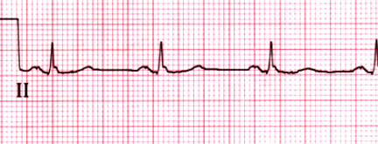

Akute Hypocalcämie
Kardiale Wirkungen
reduzierte kardiale Pumpfunktion
Hypotension, Herzinsuffizienz
EKG - Veränderungen
Normales EKG
Verlängertes QT Intervall bei Hypocalcämie (500 ms)
Korrigierte QT – Zeit (QTc)= QT / RR – Intervall (hier 1,05 sec) = 480 ms
mit „ausgedehntem ST Segment“ und normaler T – Welle

Slide 132
Akute Hypocalcämie
Je akuter, desto eher klinische Symptomatik
  Neuromuskulär gesteigerte Erregbarkeit
    Leicht: Taubheitsgefühl um den Mund, Parästhesien, Krämpfe
    Schwer: Karpopedal- bis Laryngealspasmen, Krampfanfälle
  Unspezifische Symptome:
    Müdigkeit, Nervosität, Ängstlichkeit und Depression
    Hyperventilation
    Autonome Manifestationen: Brochospasmus, vermehrtes Schwitzen
    Papillenödem (!) → nur bei schwerer Hypocalcämie
  Trousseau – Zeichen:
        Induktion von Karpalspasmen nach Aufpumpen der Blutdruckmanschette (3 min)
  Chvostek – Zeichen
        Kontraktion der ipsilateralen Gesichtsmuskulatur nach Beklopfen des N.facialis vor dem Ohr

Slide 133
Cl, Mg, Ph

Slide 134
toxisch – metabolische Enzephalopathien
Septische Enzephalopathie
Hepatische Enzephalopathie
Urämische Enzephalopathie
Elektrolytstörungen
Hyper- und Hyponatriämie
Hypercalcämie
Hypophosphatämie
Wernicke´s Enzephalopathie
Hypoxisch – ischämische Enzephalopathie
Hypoglykämie
Entzug (Alkohol, Medikamente)

Slide 135
Elektrolytstörungen als Ursache einer TME
Hypercalcämie
  manifestiert sich als Schläfrigkeit bis hin zum Koma,
    nach Korrektur der Hypercalcämie rasch reversibel ist
Hypocalcämie und Hypomagnesiämie
meistens Co Existenz beider Elektolytstörungen
  Muskelschwäche, Verhaltensauffälligkeiten, Halluzinationen Krampfanfälle
  Chvostek´s und Trousseau – Zeichen
Hypophosphatämie
  Muskelschwäche (vor allem des Zwerchfells !)
  Konfusion, Ataxie, Nystagmus und Abduzensparesen
  Gefährdet sind insbesondere Patienten mit parenteraler Ernährung

Slide 136
Hypophosphatämie
Phosphatspiegel
  0.67-0.77mmol/l → leicht → 9-12 mmol über 6 h
  0.32-0.64mmol/l → moderat → 9-12 mmol über 6 h
  < 0.32mmol/l → schwer → 15-18 mmol über 6 h
Therapie
Intravenöse IV Natrium-Phosphat
in 150 ml NaCl
Schwartz, A., et al., Association between Hypophosphatemia and Cardiac Arrhythmias in the Early Stage of Sepsis: Could Phosphorus Replacement Treatment Reduce the Incidence of Arrhythmias? Electrolyte Blood Press, 2014. 12(1): p. 19-25.
Notes:
Schwartz, A., et al., Association between Hypophosphatemia and Cardiac Arrhythmias in the Early Stage of Sepsis: Could Phosphorus Replacement Treatment Reduce the Incidence of Arrhythmias? Electrolyte Blood Press, 2014. 12(1): p. 19-25.

Slide 137
Hypophosphatämie
Klinsche Manifestation:
    Neurologische Dysfunktionen
    Hämolytische Anämien
    Muskelödeme und Rhabdomyolyse
    Ateminsuffizienz
    Reduzierte kardiale Leistung
    Ektope Verkalkungen

Slide 138
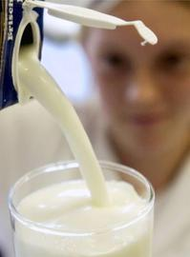
Hypophosphatämie Therapie
Am einfachsten ist orale Substitution
  „ die Milch macht´s !“
Parenteral:
  als Natriumphosphat / Kaliumphosphat
    nicht mit Ca zusammen !!
  2 mg / kg über 6 Stunden
  oder 15 – 30 mmol in isotoner NaCl – Lösung
    Monitoring ion. Calcium

Slide 139
Refeeding - Syndrom
Häufig bei malnutritierten Patienten
    Kalium, Phophat und Magnesiumspeicher sind depletiert
        Serumspiegel jedoch durch Redistribution häufig (noch) normal
    Endogene Energiegewinnung durch Metabolismus von Fett und Protein
Zufuhr von Kohlenhydraten bewirkt Anstieg von Insulin
    Aufnahme von Glukose, Phosphat, Kalium und Magnesium in die Zelle
    Im Serum: Ph ⇓⇓, Mg ⇓⇓, K ⇓⇓
    parallel Wasserretention im EZR

Slide 140
Refeeding – Syndrom
Anstieg der kardialen Herzarbeit
    Erhöhtes HZV
    Bei bereits herzinsuffizienten Patienten
    Akutes Herzversagen / -insuffizienz
Respiratorische System
      Muskulatur häufig bereits hypotroph
      Anstieg der CO₂ Produktion and O₂ Verbrauch
  Atemminutenvolumen steigt
    Dyspnoe und Tachypnea
    Weaning schwierig

Slide 141
Chlorid als Marker für Sterblichkeit
1-Jahres Sterblichkeit
Li, Z., et al. (2020). "Hypochloremia is associated with increased risk of all-cause mortality in patients in the coronary care unit: A cohort study." J Int Med Res 48(4)
Petnak, T., et al. (2020). "Serum Chloride Levels at Hospital Discharge and One-Year Mortality among Hospitalized Patients." Med Sci (Basel) 8(2).
Notes:
Figure 1. U-shaped association between one-year mortality and A) admission serum chloride and B)
discharge serum chloride. Abbreviation: CI, confidence interval.

Slide 142
Auswirkungen des niedrigen Chlorid
Cuthbert, J. J., et al.. "Hypochloraemia in Patients with Heart Failure: Causes and Consequences." Cardiol Ther. (2020)
Notes:
Fig. 3 Confirmed and possible associations between hypochloraemia and adverse outcome in patients with heart failure.
The dotted lines denote possible links demonstrated in animal studies and the thick lines denote confirmed links in patients with heart failure

Slide 143
Hyperchlorämie ist auch doof:
Renale Endpunkte
Yunos NM, Bellomo R, Hegarty C et al (2012) Association between a chloride-liberal vs chloride-restrictive intravenous fluid administration strategy and kidney injury in critically ill adults. JAMA 308:1566–1572

